Slide 2
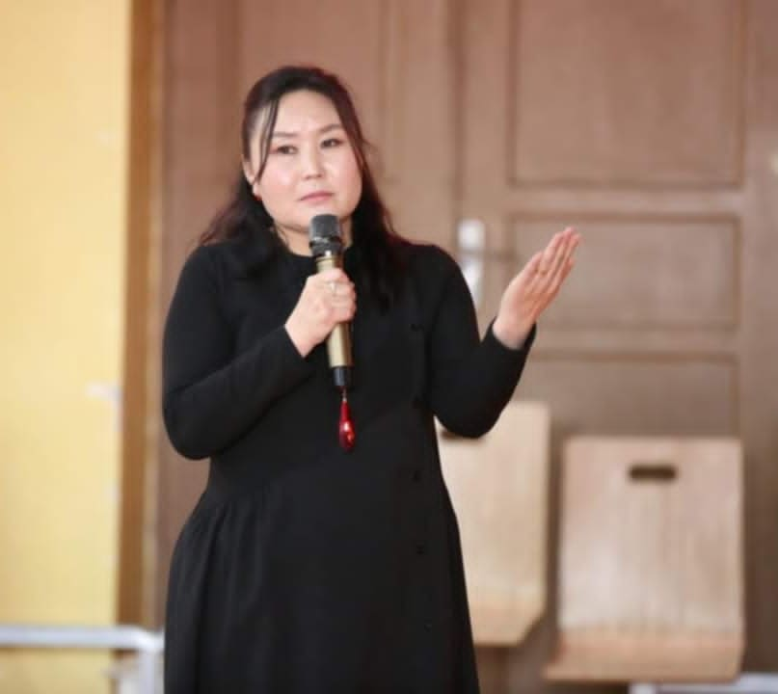
Өнө мөнхөд
Өөдөө тэмүүл
Мэгддорж овогтой Авиржаргал

Slide 3
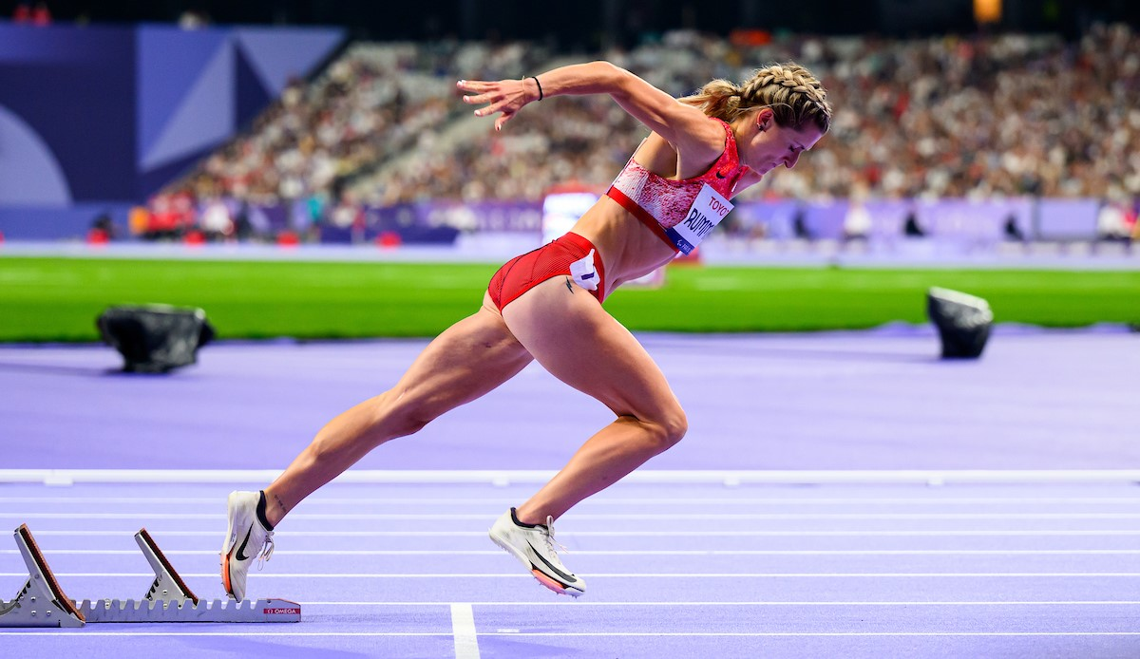
МӨР-ӨӨДӨЛ
Сэтгэлд багтаж байгаа зүйл заяанд багтдаг гэдэгчилэн хүн өөрийн дотоод хүчээ мэдэрч мөрөөдөж, түүндээ зорилго тавьж, хувийн төлөвлөгөөтэй ажиллаж чадсанаар амжилтанд хүрдэг. Гүйлтийн тамирчин хүний хөл, мөр 2 тэгш хөгждөгийн адил үргэлж өөдөө тэмүүлж буй хүний хөл, мөр 2 зэрэг гүйж байдаг байна. Мөр-өөдөө
Өглөөг өөртөө бэлэглэдэг
Худалдаа үйлчилгээ - Өрхийн үйлдвэрлэл
Оройн цагаар онлайн
PHOTO
PHOTO

Slide 4
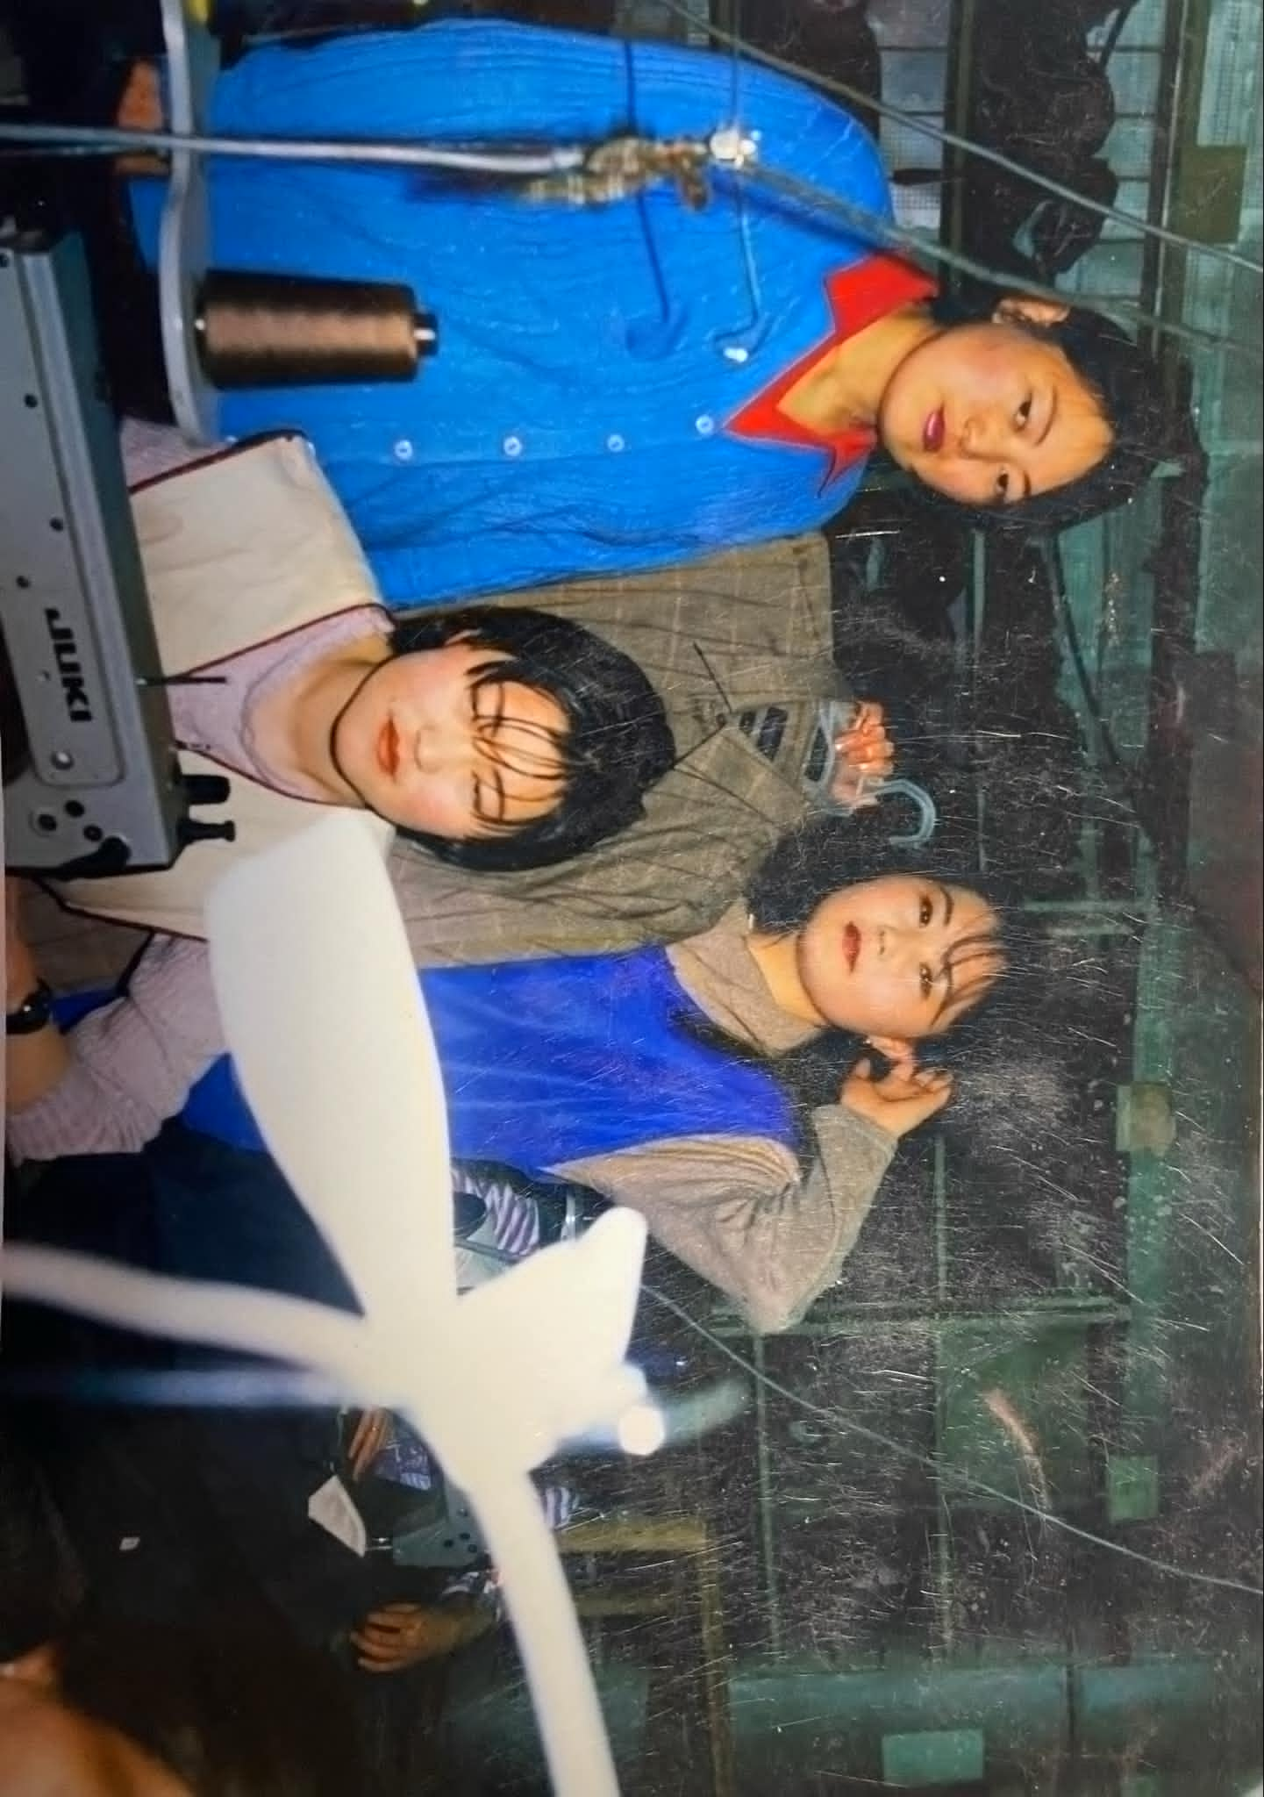
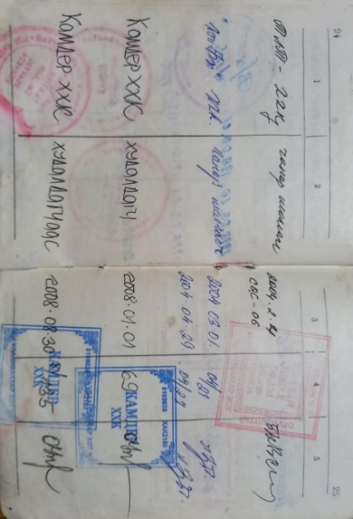
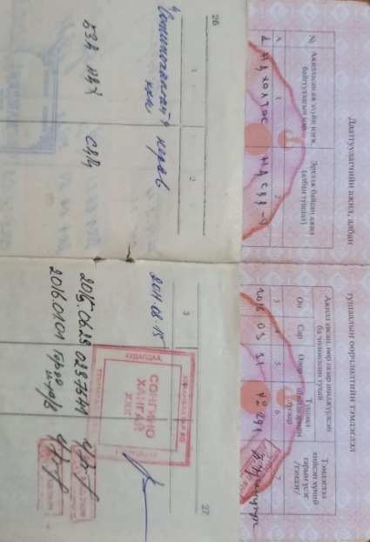
АЖЛЫН ТУРШЛАГА
Би 1996 онд Өвөрхангай аймгийн МСҮТ-ийг оёдол эсгүүрчин мэргэжлээр төгсөж УБ хотод ирж ажил амьдралын гараагаа оёдлын үйлдвэрээс эхлэж байсан түүхтэй. Улмаар 2003 оноос эхлэн Нийслэлийн томоохон худалдааны төвүүдэд худалдагч касс, нярав, захиалгын менежер, зохион байгуулагч зэрэг ажлын местэн дээр ажилладаг байсан. Хэдий ажил, албан тушаал дээшилж байсан ч ахуй амьдрал маань цалингаас цалингийн хооронд нэг л хэвийн үргэлжсээр байсан болохоор хувиараа хөдөлмөр эрхлэхээр шийдсэн. Тухайн үед надад хуримтлуулсан мөнгө байгаагүй ч худалдаа, үйлдвэрлэлийн чиглэлээр бие даан ажиллах ажлын туршлага суусан. Үүндээ ч талархдаг.
PHOTO
PHOTO

Slide 5
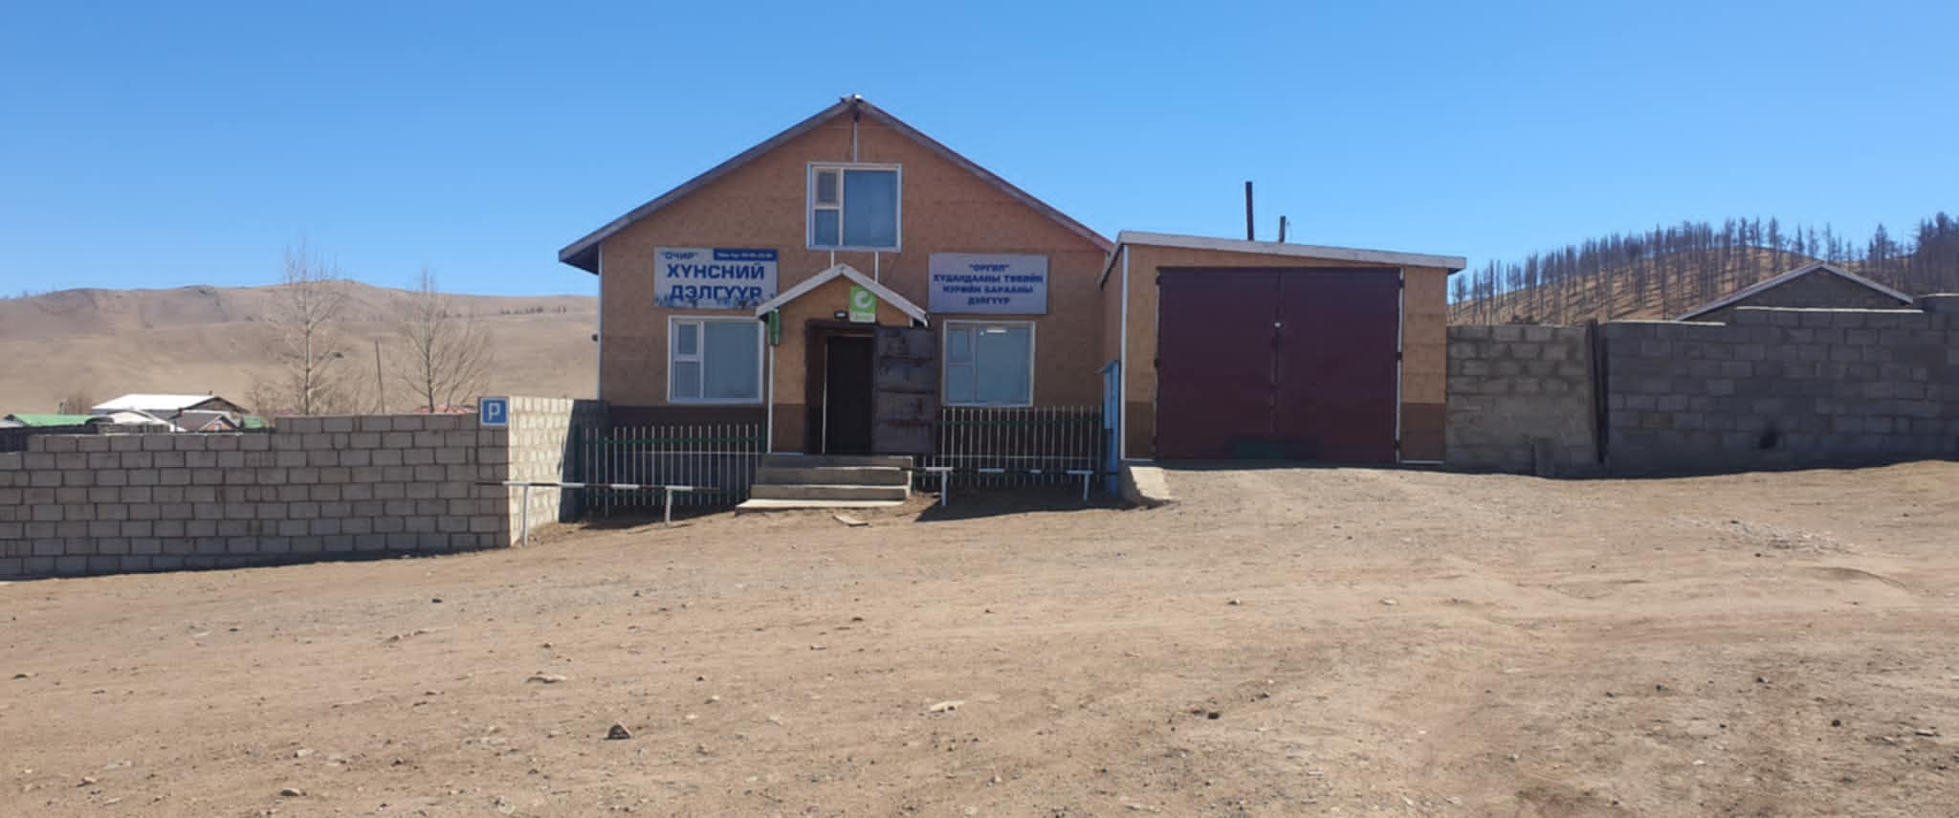
ЭХЛЭЛ
Тэгээд Юу? Яаж? Хаанаас? Эхлэх вэ? гэж бодсон. Хашаа байшингаа зараад 2013 онд төрөлх сум орон нутагтаа шилжин суурьшиж Жаазны үйлдвэр нээж ажиллуулах бизнесийн санаа олж харсан. Учир нь тухайн үед хэрээсэн хатгамал худалддаанд гарч хүүхэд, хөгшидгүй оёж эхэлсэн үе байсан. Жааз тээвэрлэхэд хагарч эвдрэх эрсдэлтэй бараа учир ачааны зардалгүй газар дээрээс нь хүссэн өнгө загвараа сонгон үйлчлүүлэх нь хүмүүст тааламжтай байсан болохоор захиалга ихсэж, гэр бүлийн хамтаар 2 жил тун завгүй ажилласан. Улмаар бизнесийн үйл ажиллагаагаа өргөжүүлж
-2015 онд Очир барааны дэлгүүрийг,
-2018 онд Очир хүнсний дэлгүүрийг нээж ажиллуулсан.
-2020 онд сумынхаа Бизнес эрхлэгчдийн тэргүүнээр сонгогдож ажилласнаар нийгэмрүү чиглэсэн сургалт, арга хэмжээнд илүү оролцоотой болж нийгмийн хариуцлагын хүрээнд олон олон ажлуудыг санаачилж хийж хэрэгжүүлсэн.
PHOTO
PHOTO

Slide 6
Эдгээрээс онцолбол 2021 онд ковид цар тахлын дэгдэлттэй он жилүүдтэй нүүр тулгарч байсан хэдий ч Монгол улсад
худалдааны салбар - 100 жил
Хоршооны салбар - 100 жил
Ахуй үйлчилгээний салбар - 90 жилийн ой
“Хангайг түшиглэсэн Бидний бизнес” нэртэйгээр эмхтгэн гаргасан.
“Өвөрхангай аймгийн Бат-Өлзий сумын орхоны хөндийн байгалийн цогцолборт газрын найман гайхамшиг”

Slide 7
2023 онд дотоодын аялал жуулчлалыг хөгжүүлэх зорилгоор Мөнгөн хүрхрээн чимэг хоршоог аялал жуулчлалын чиглэлээр худалдаа, үйлчилгээ эрхлэдэг, ажлын дадлага туршлагатай иргэдээ хамруулан 26 хүний бүрэлдэхүүнтэй үүсгэн байгуулсан.
PHOTO
PHOTO

Slide 8
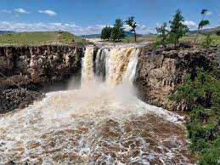
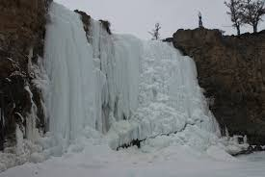

Slide 9
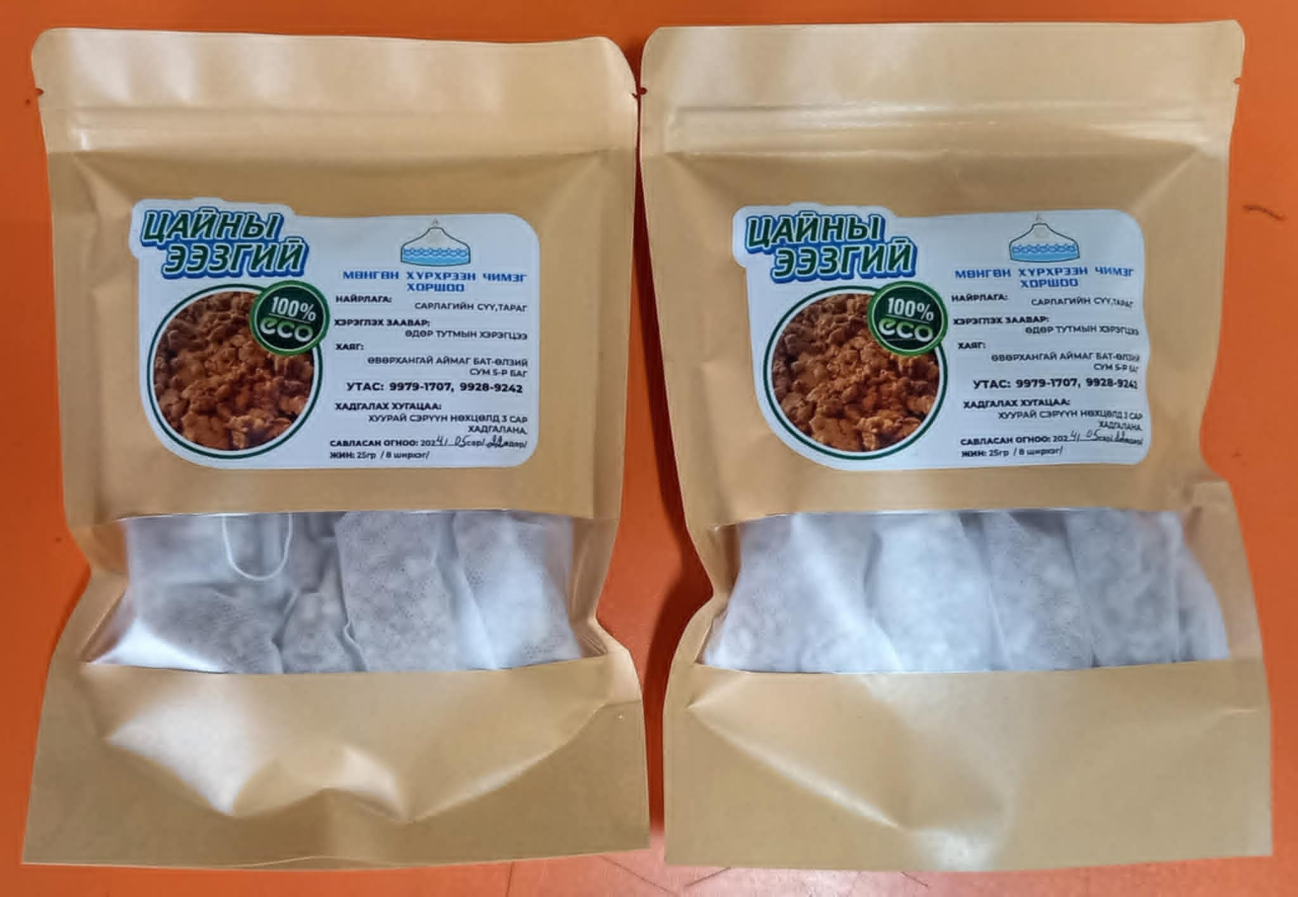
“Цайны ээзгий”

Slide 10
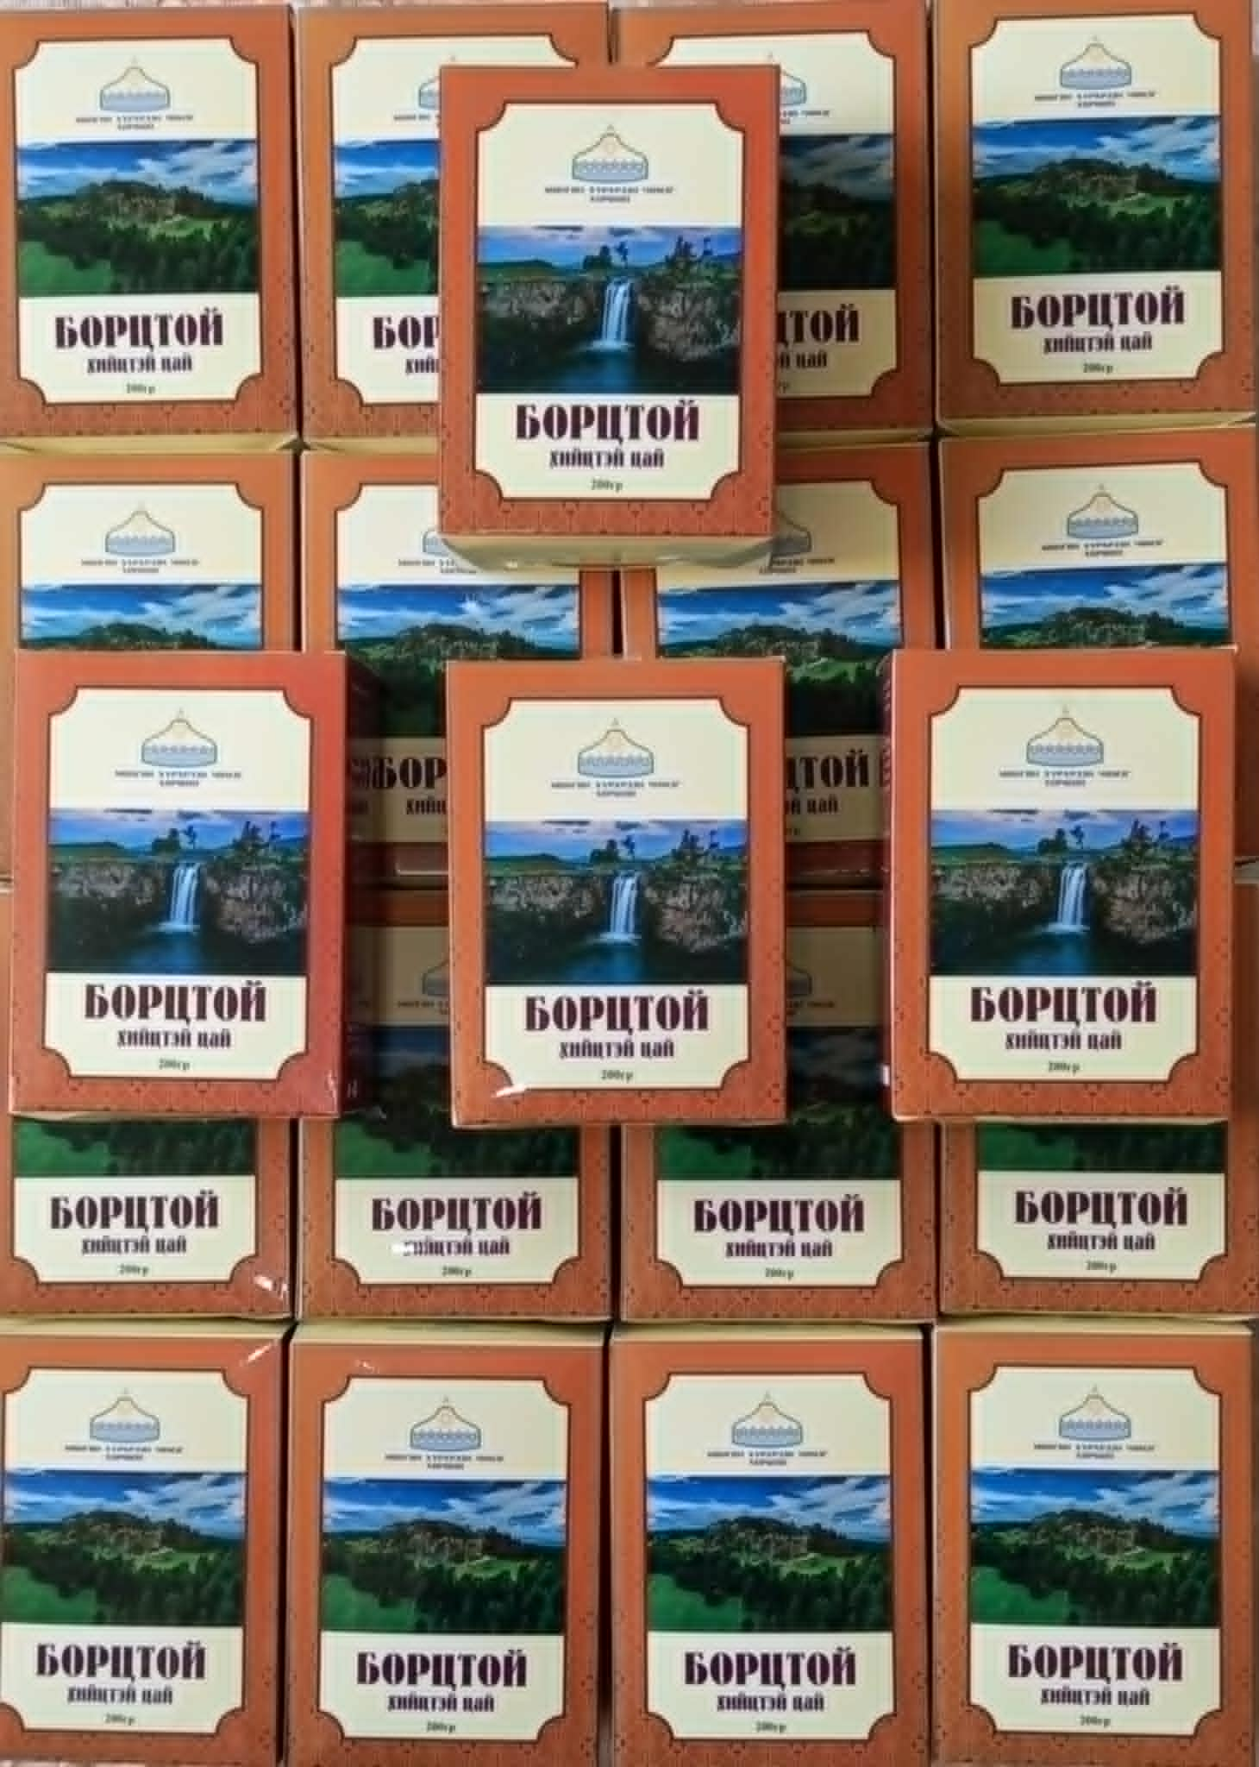
“Борцтой хийцтэй цай”

Slide 11
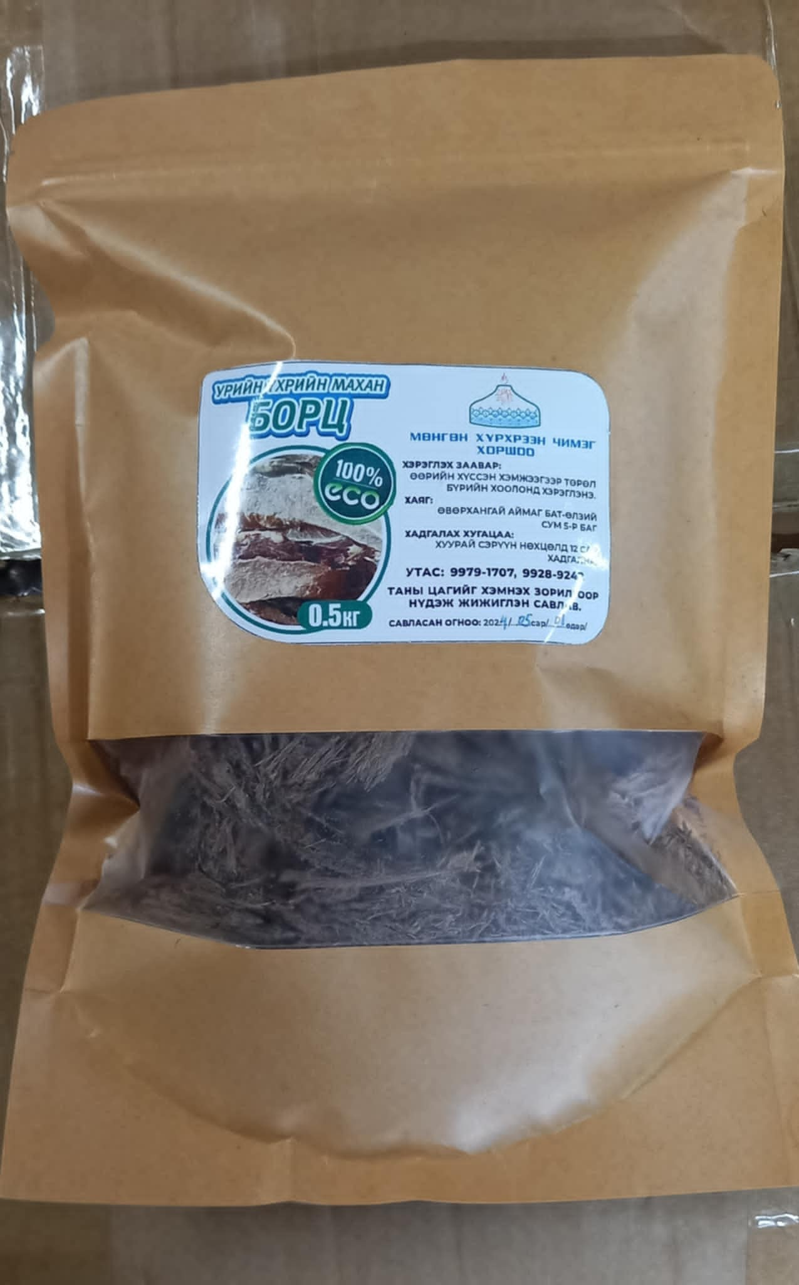
“Урийн үхрийн борц”

Slide 12
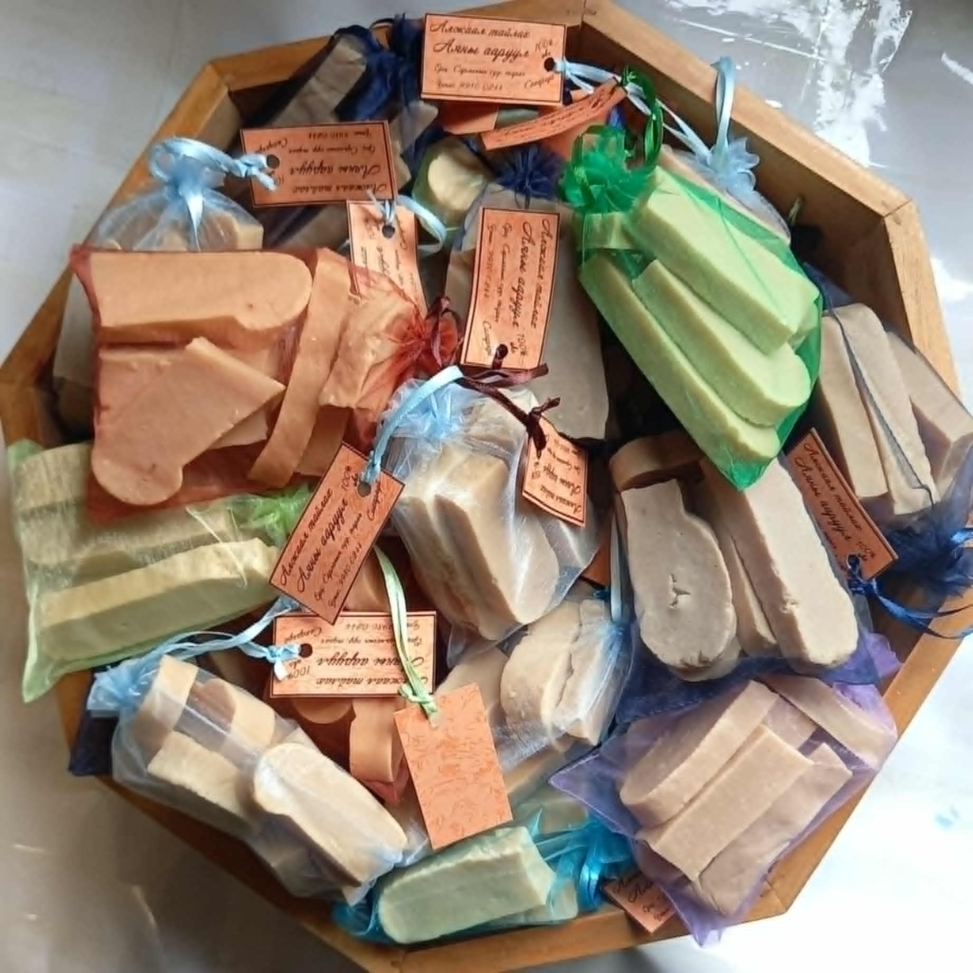
“Аяны ааруул”

Slide 13
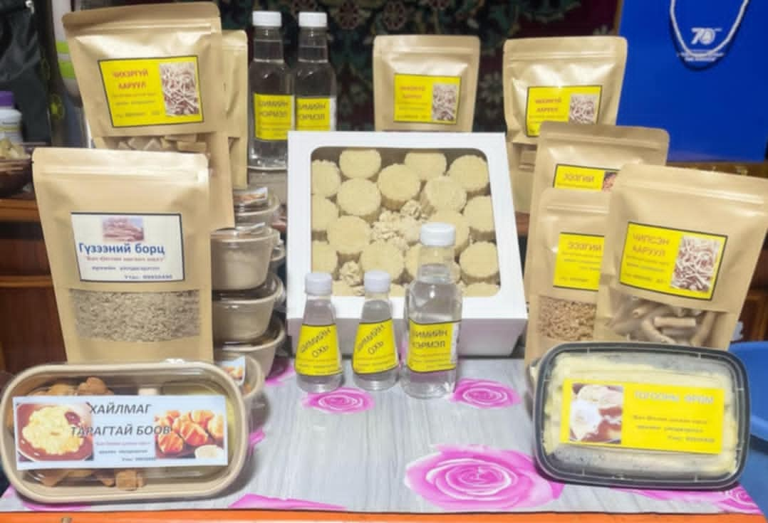
“Хайлмагтай гэрийн боорцог”

Slide 14
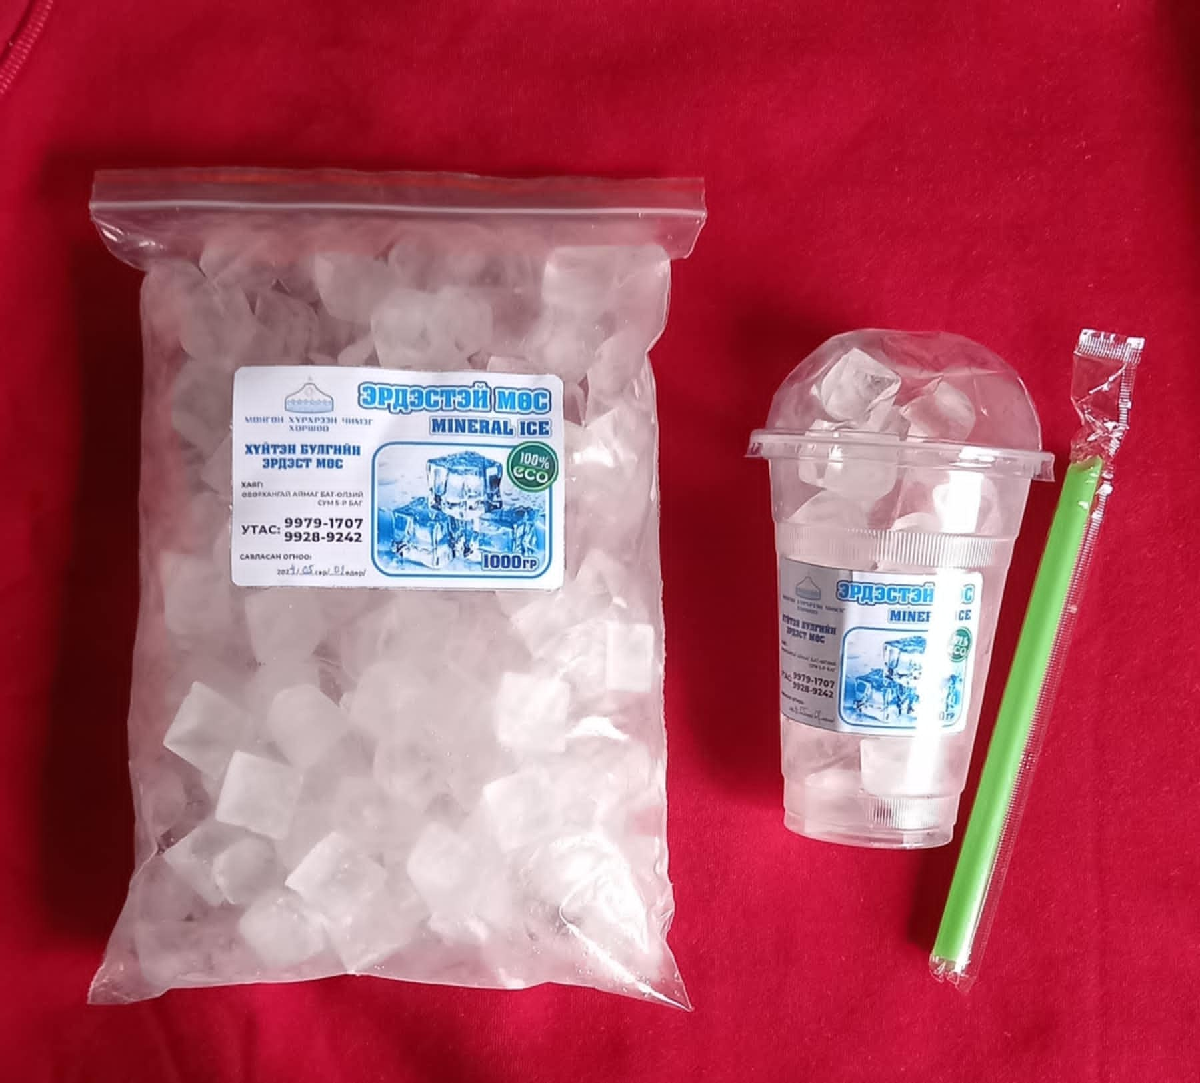
“Хүйтэн булгийн эрдэст мөс”

Slide 15
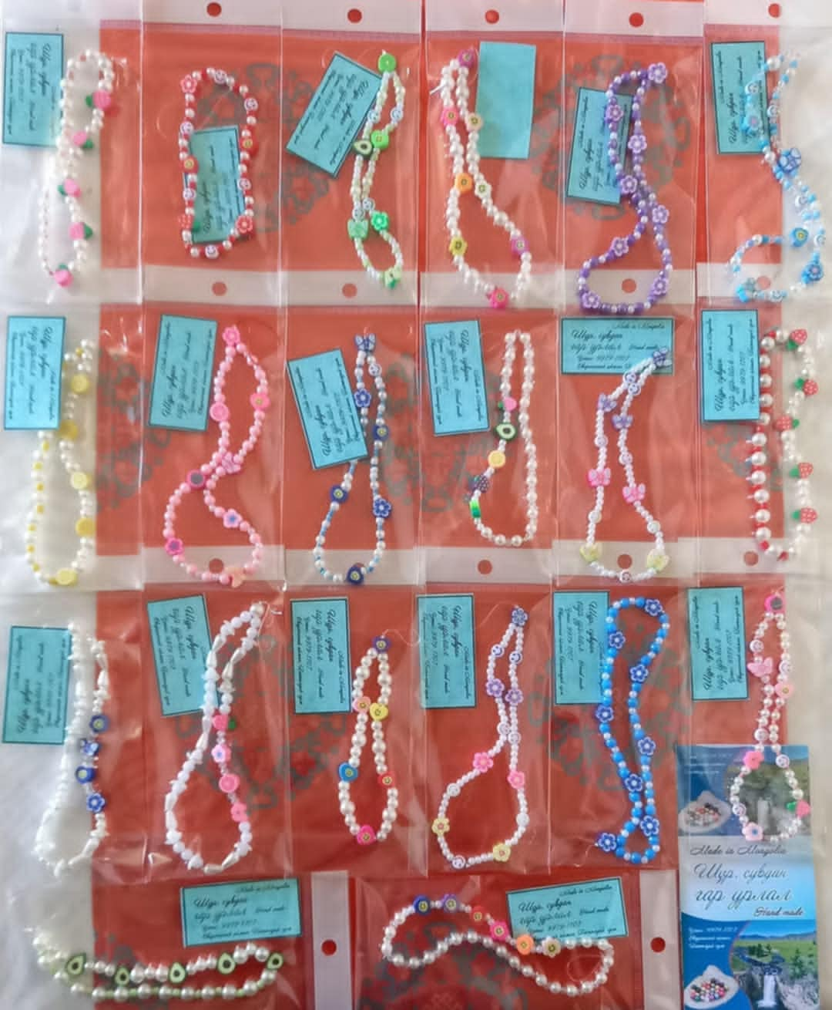
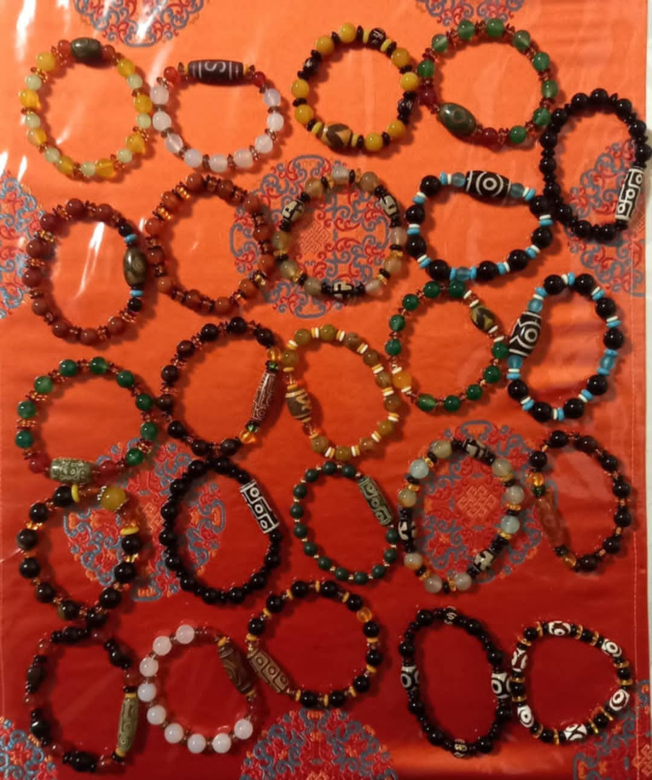
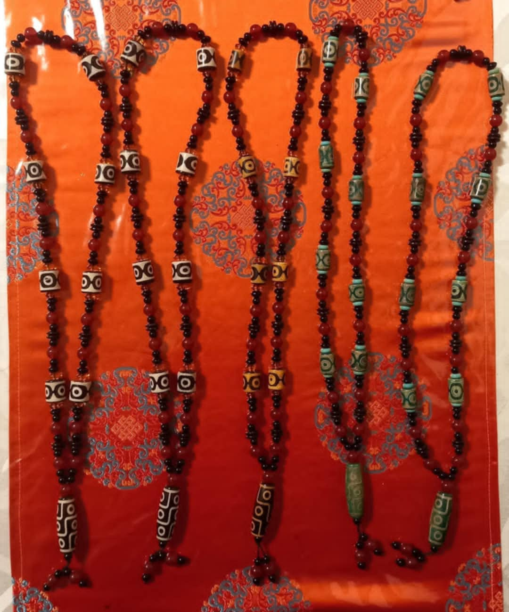
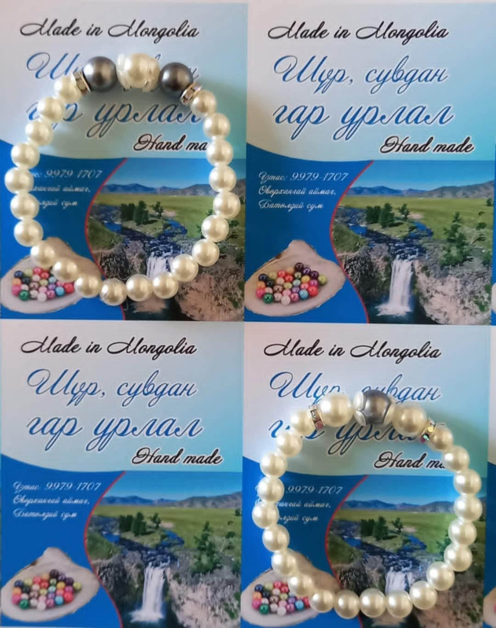
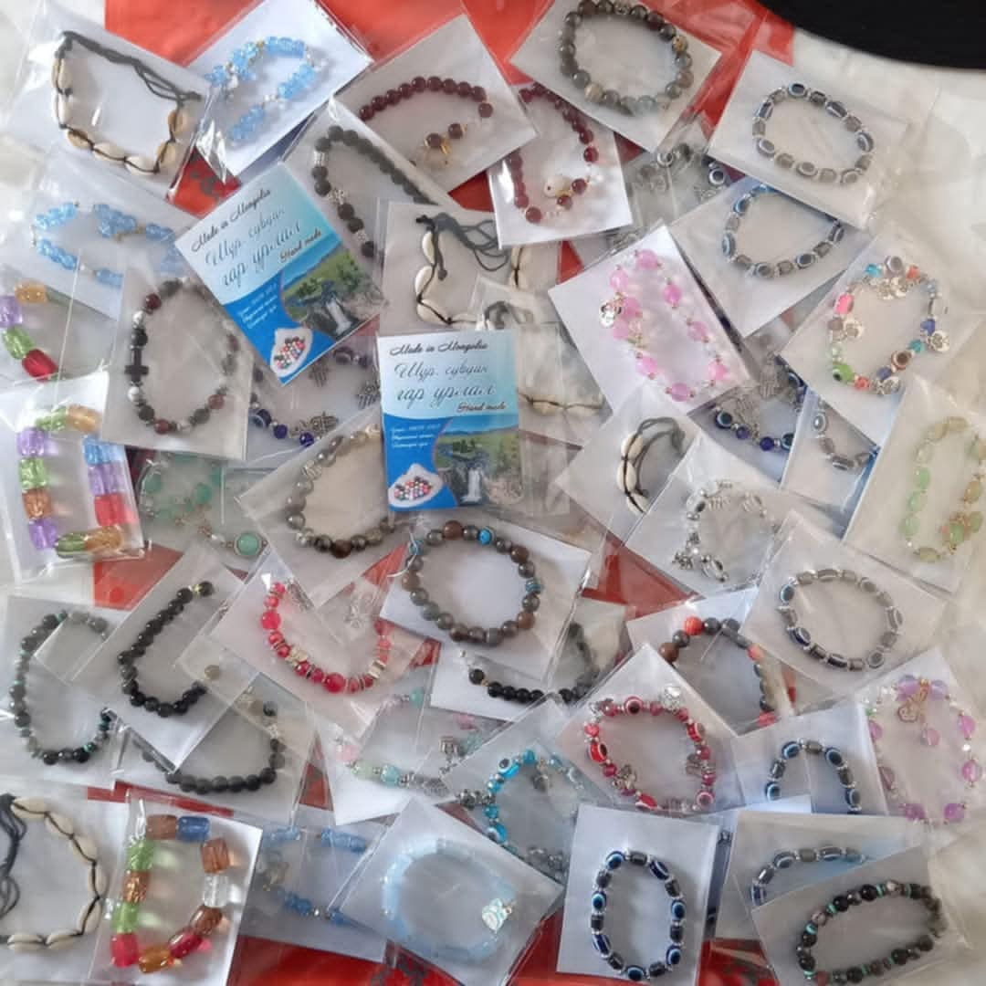
“Шүр сувдан гар урлал”

Slide 16
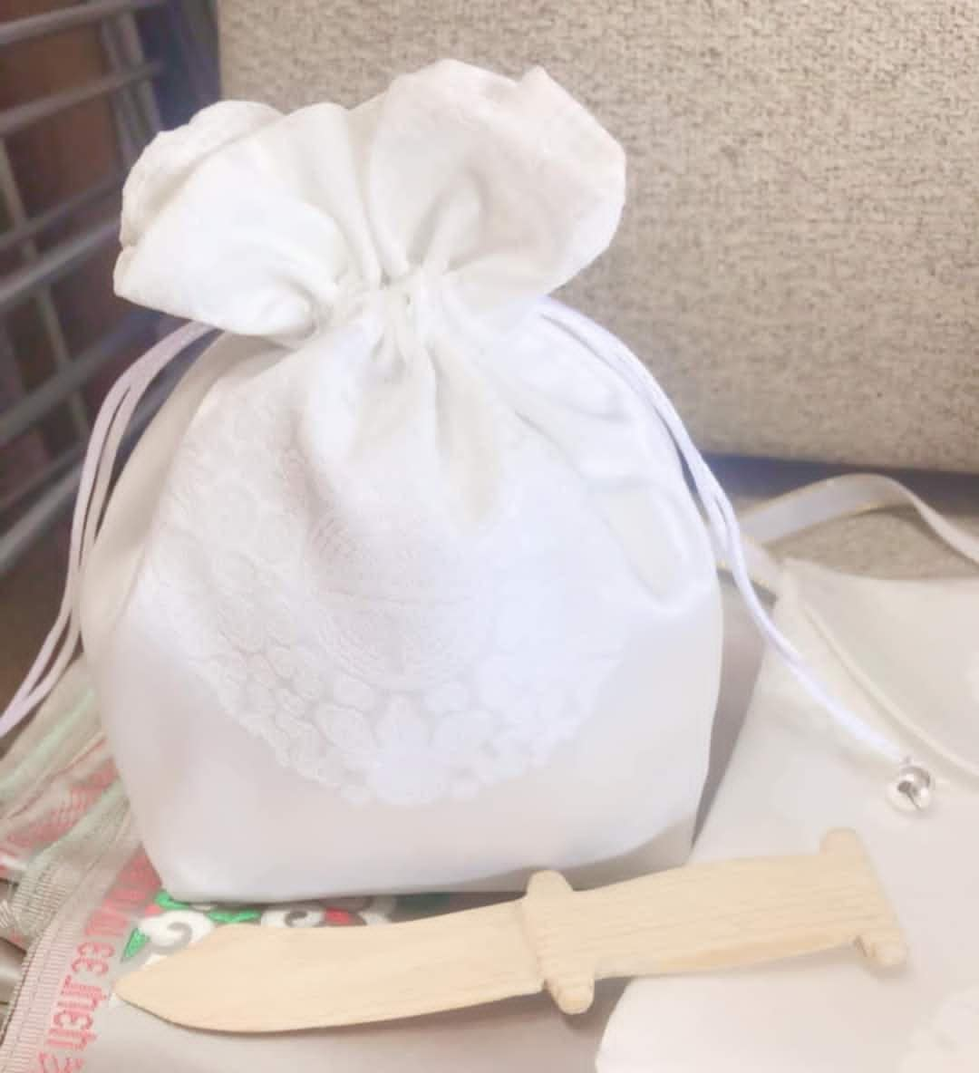
“Сэвлэг үргээх ёслолын багц”

Slide 17
“Ном танилцуулгууд”

Slide 18
“Цагалбар, ил захидал”

Slide 19
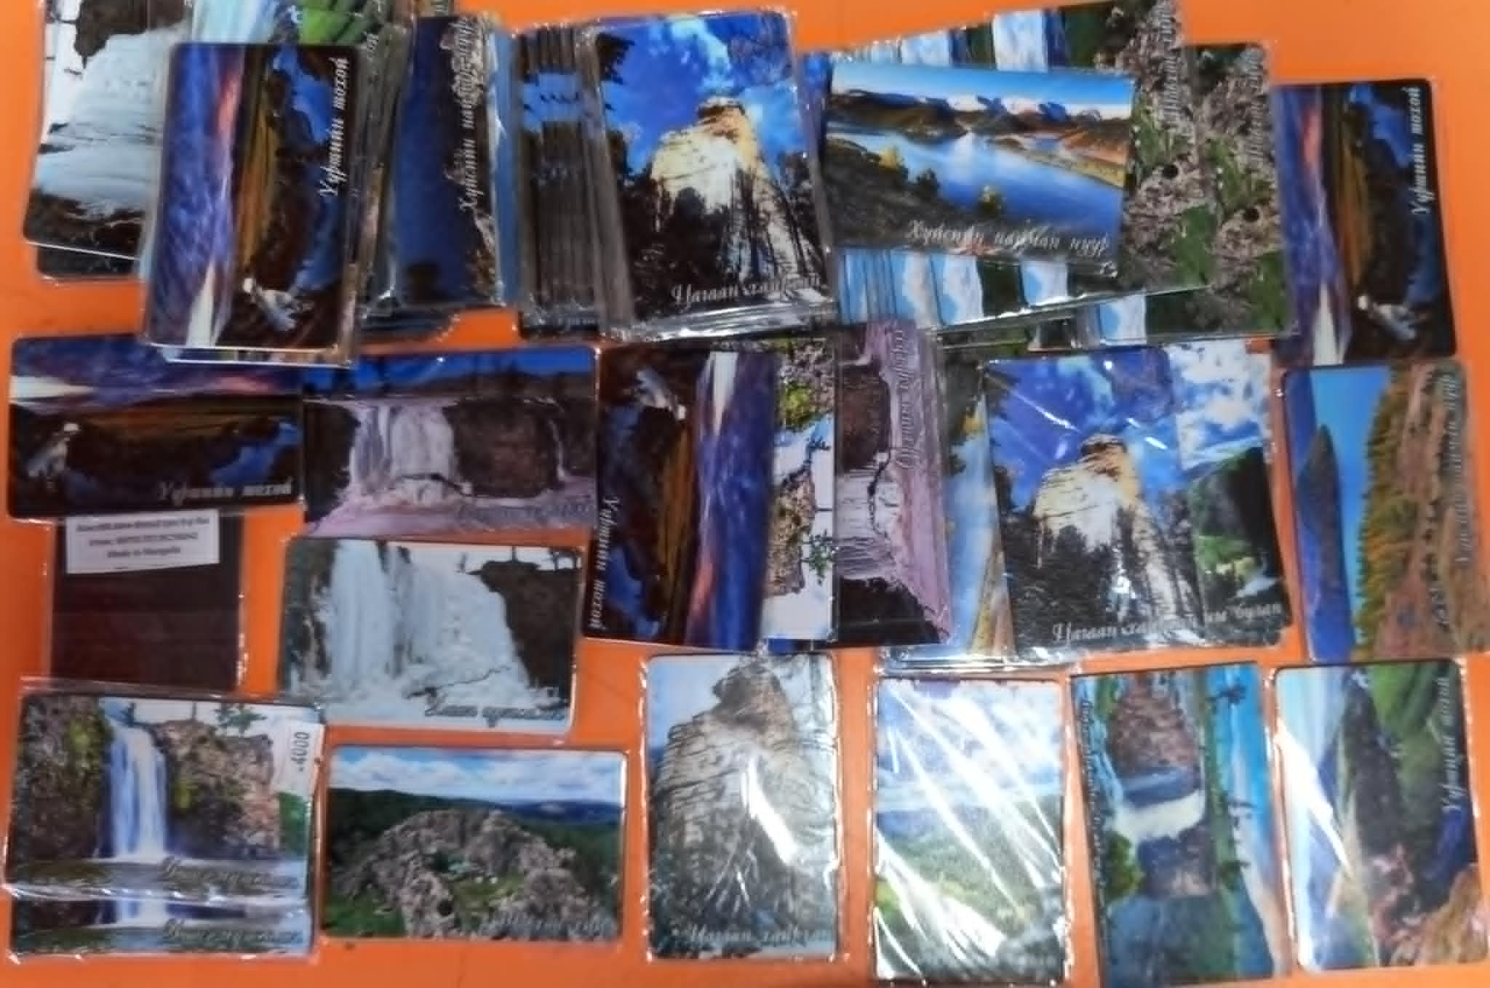
“Хөргөгчний наалт”

Slide 20
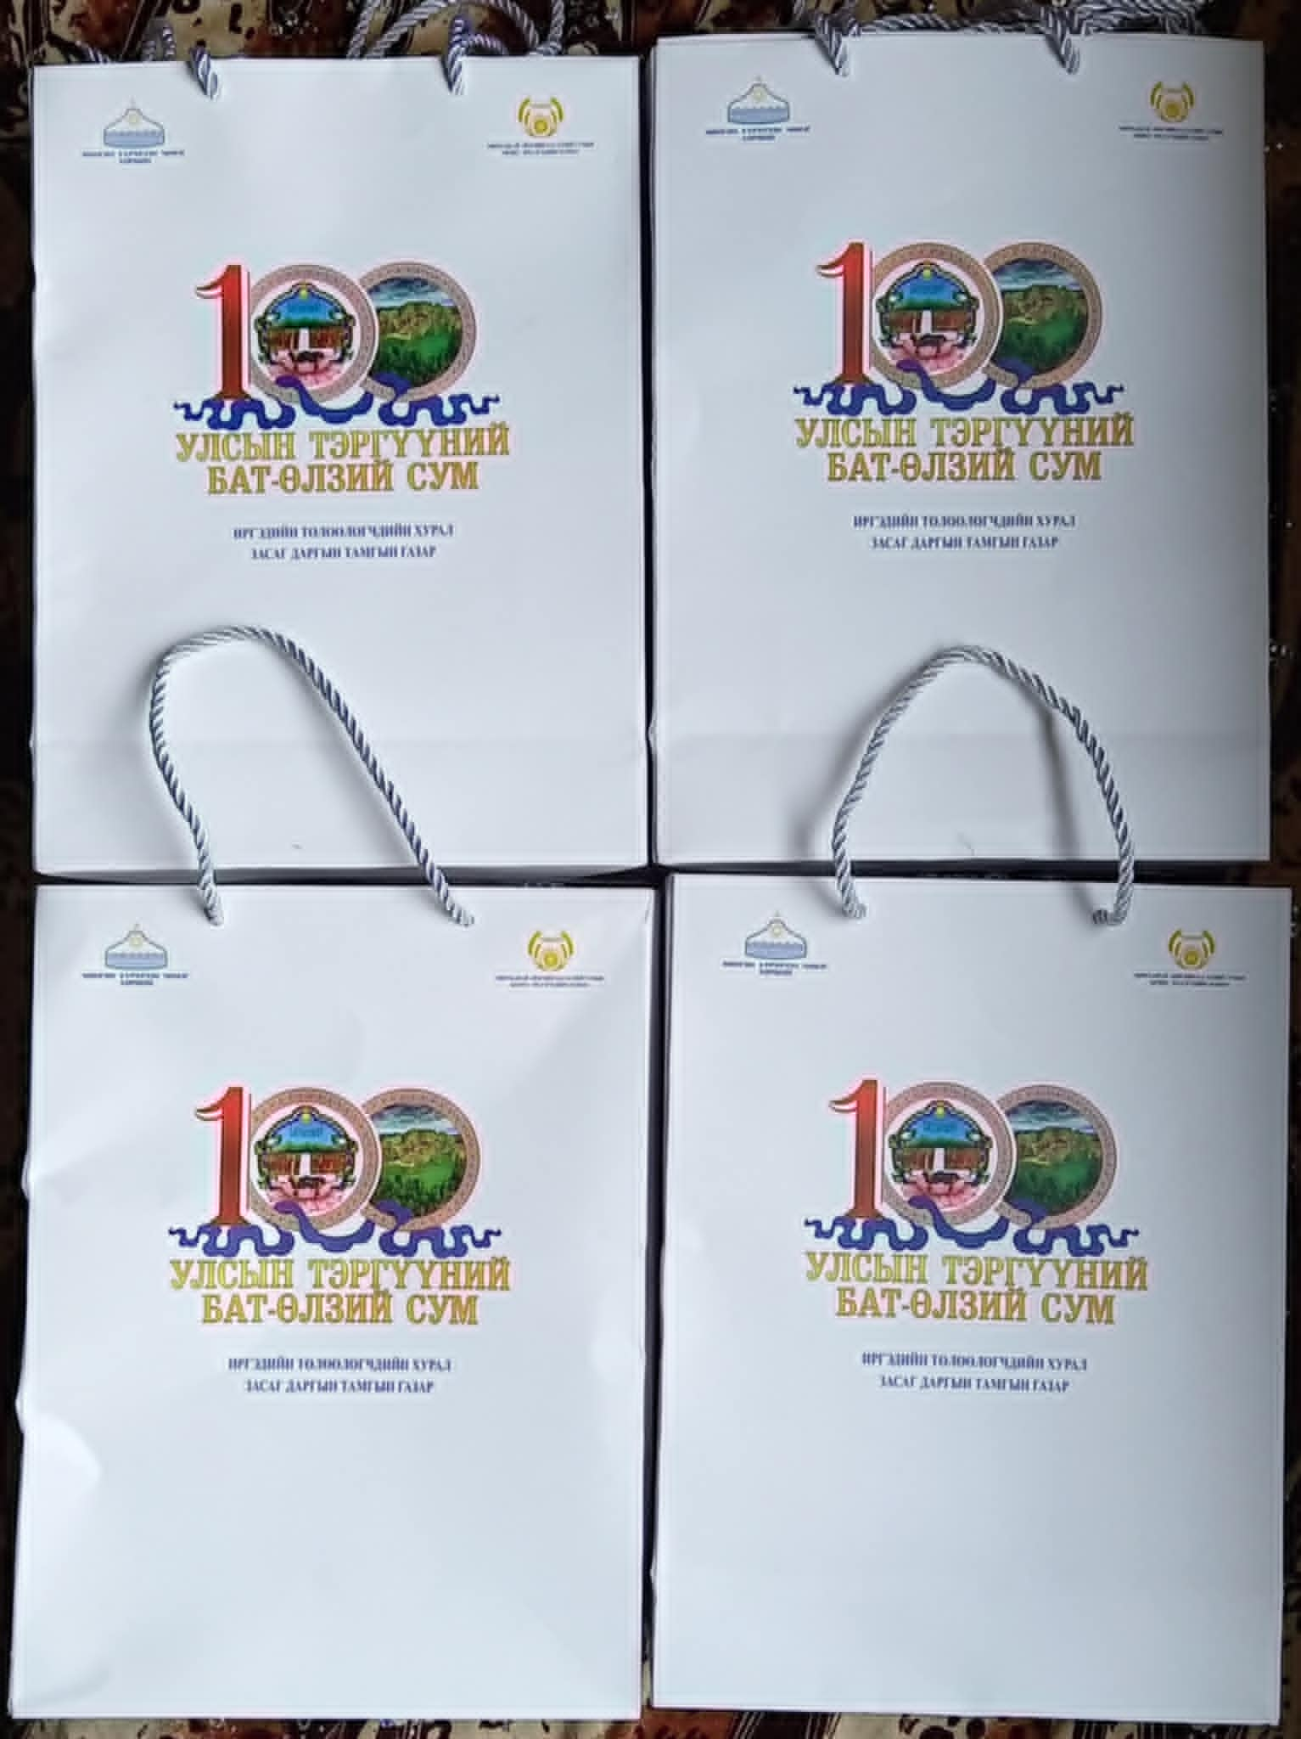
“Бэлгийн багц”

Slide 21
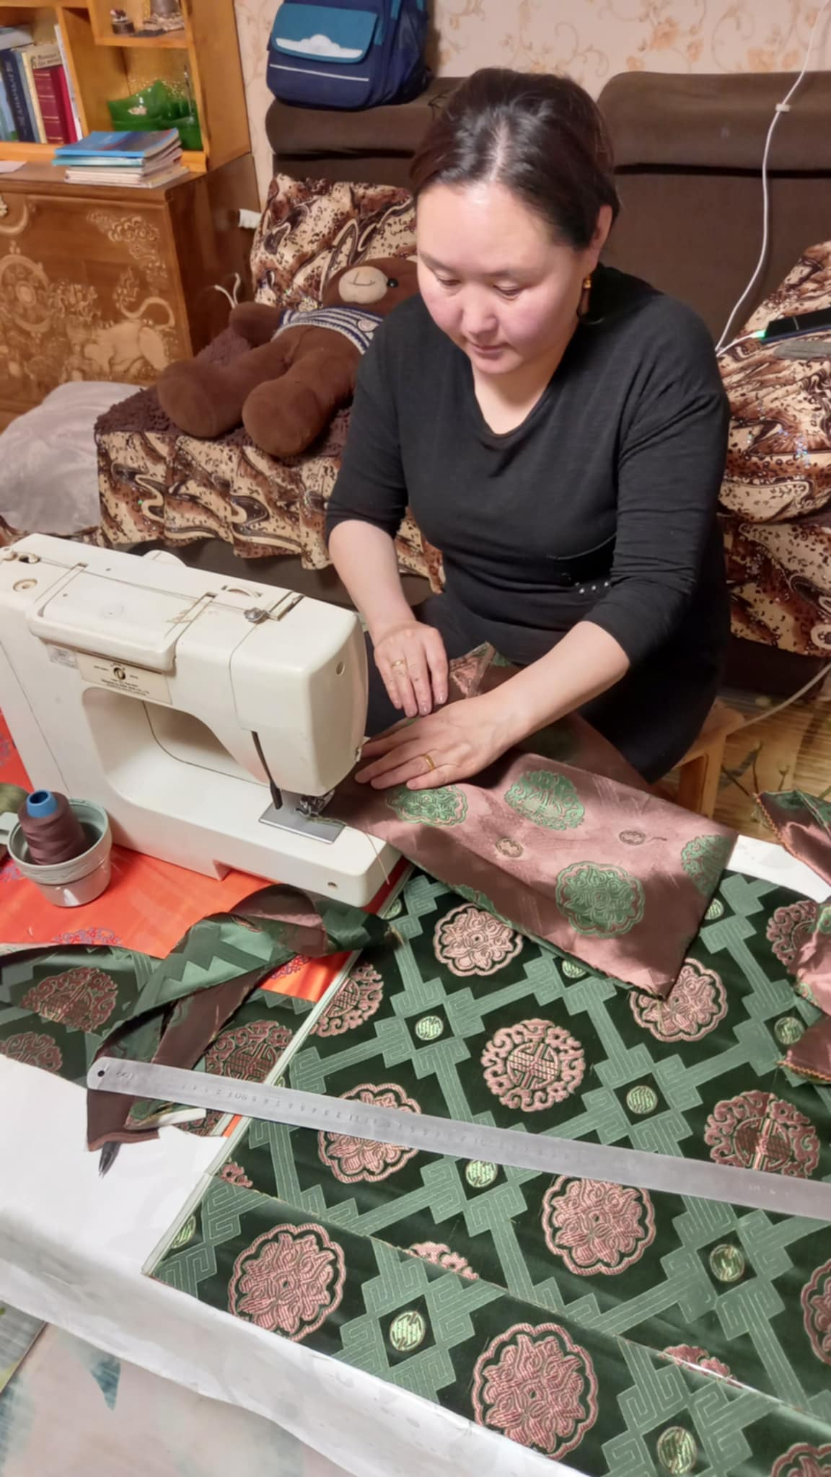
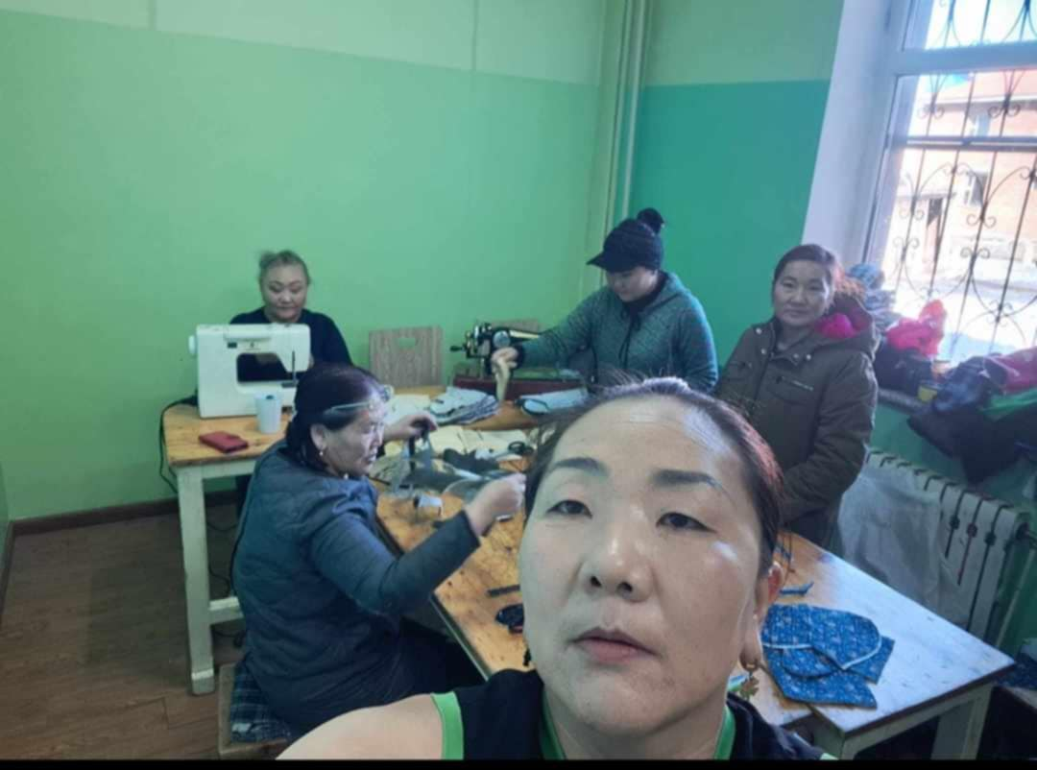
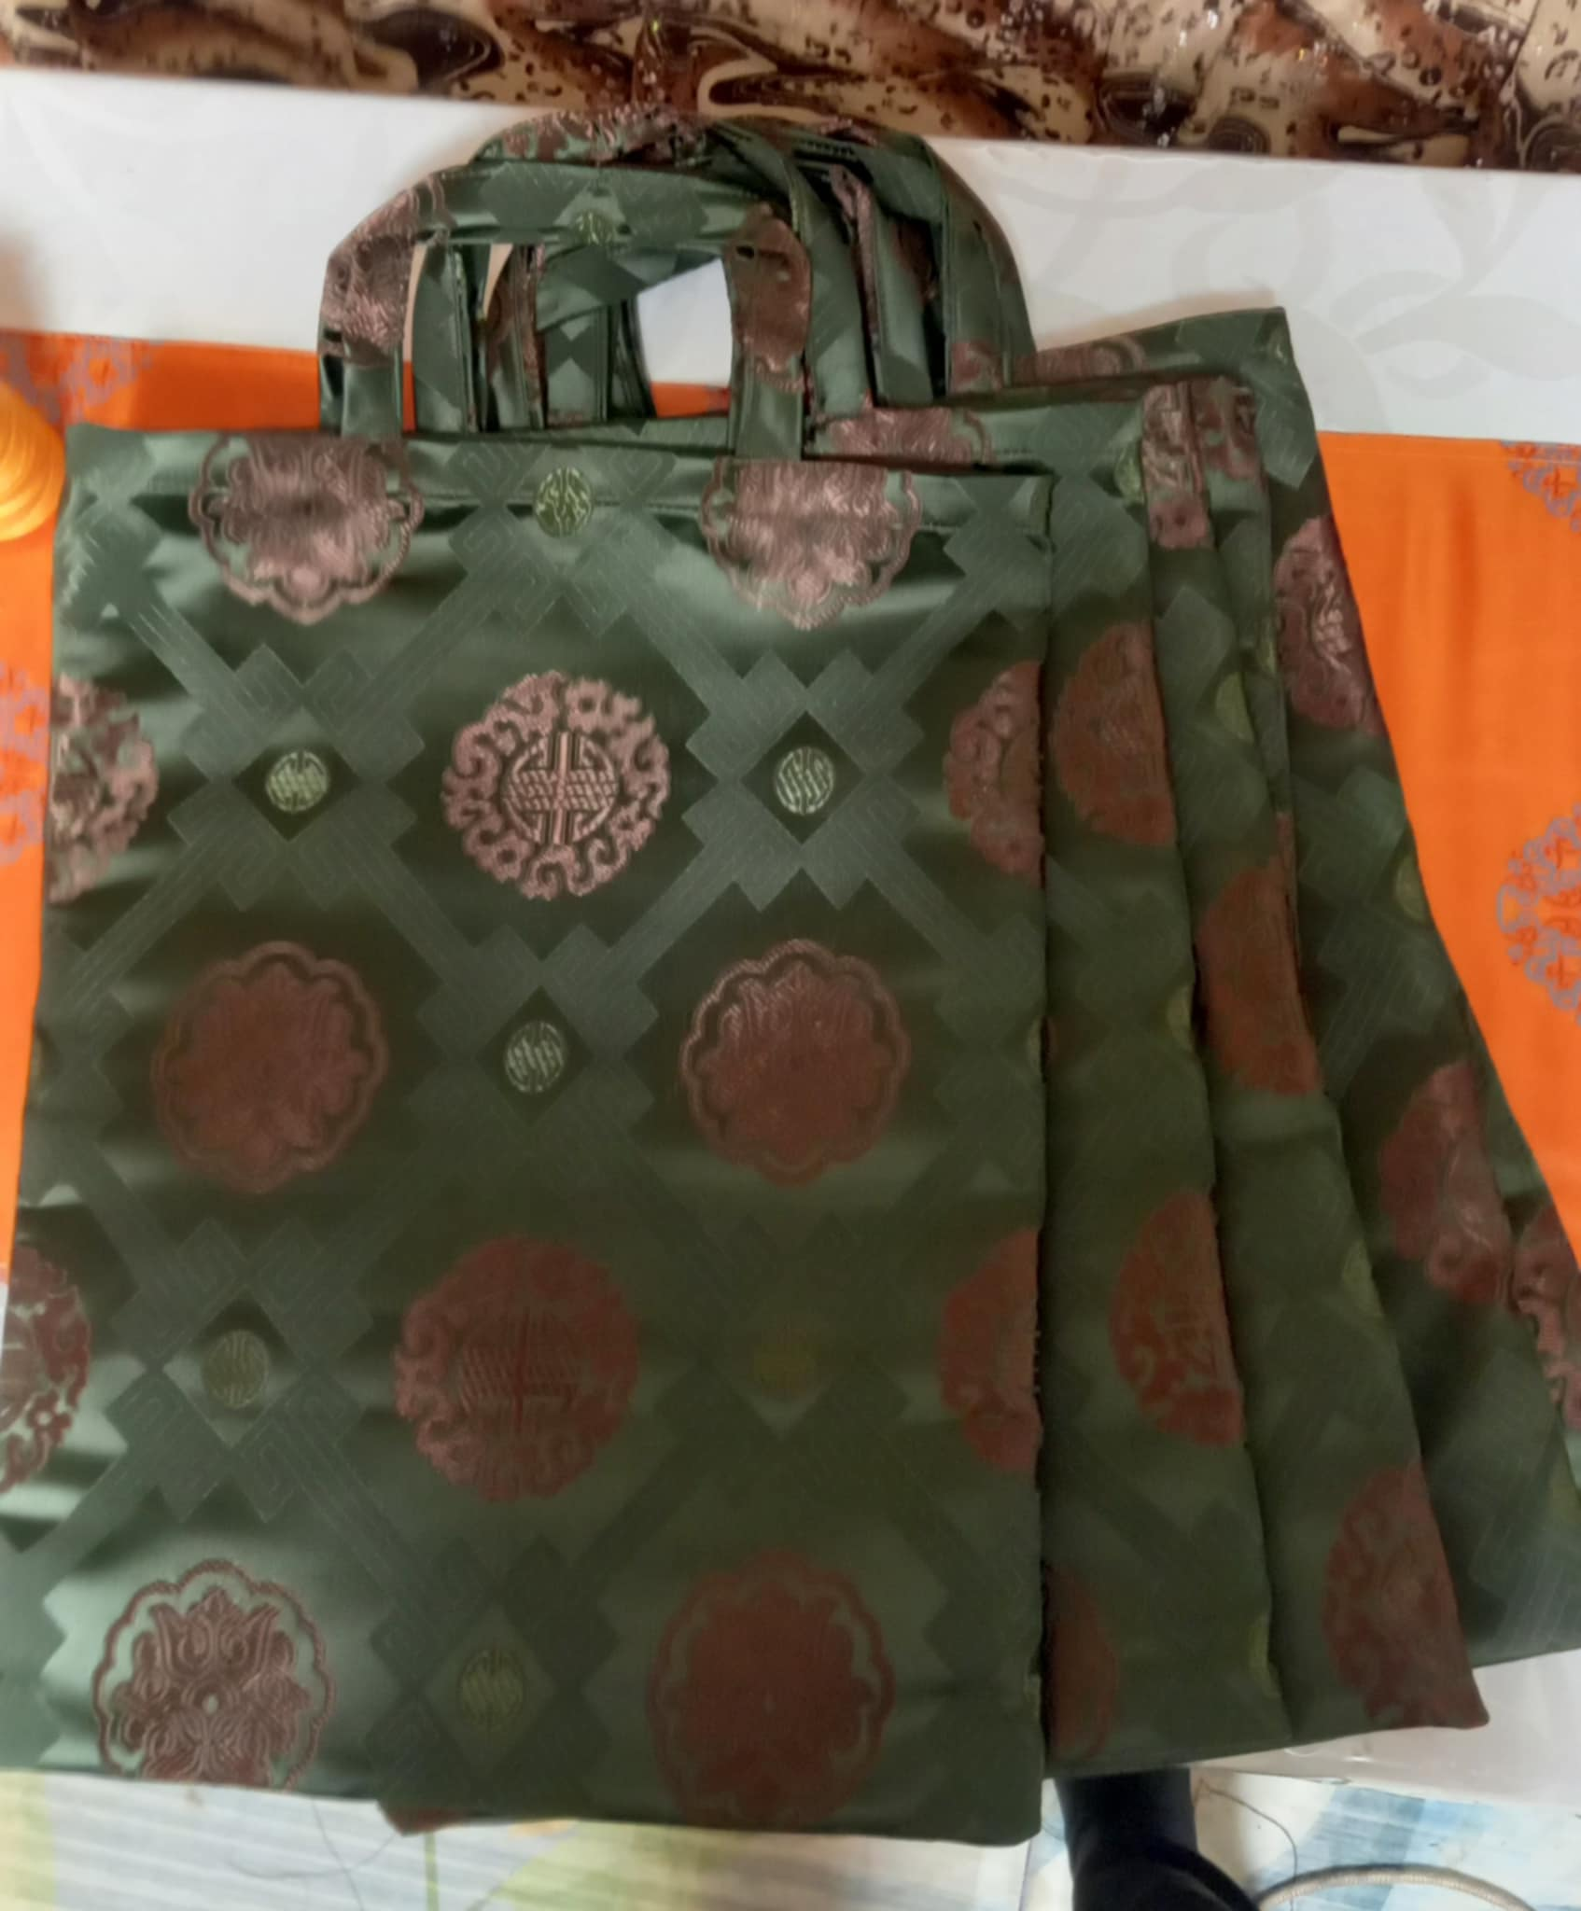
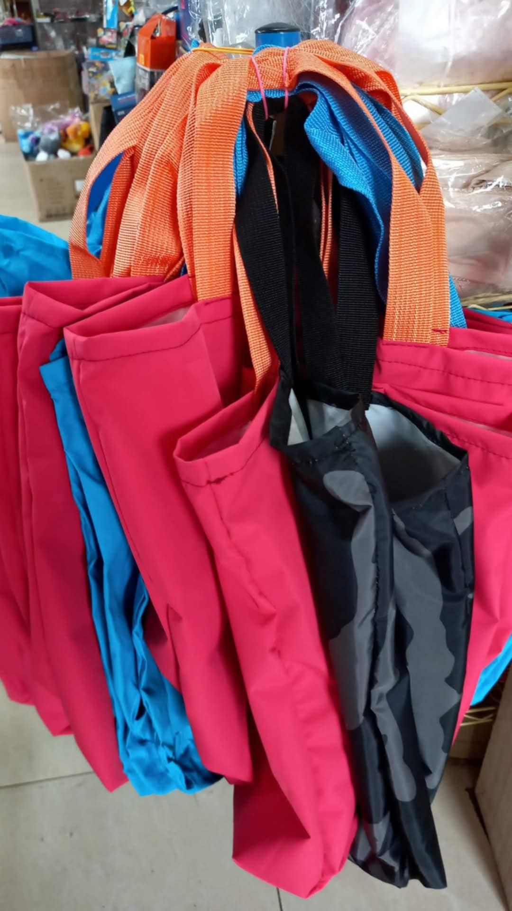
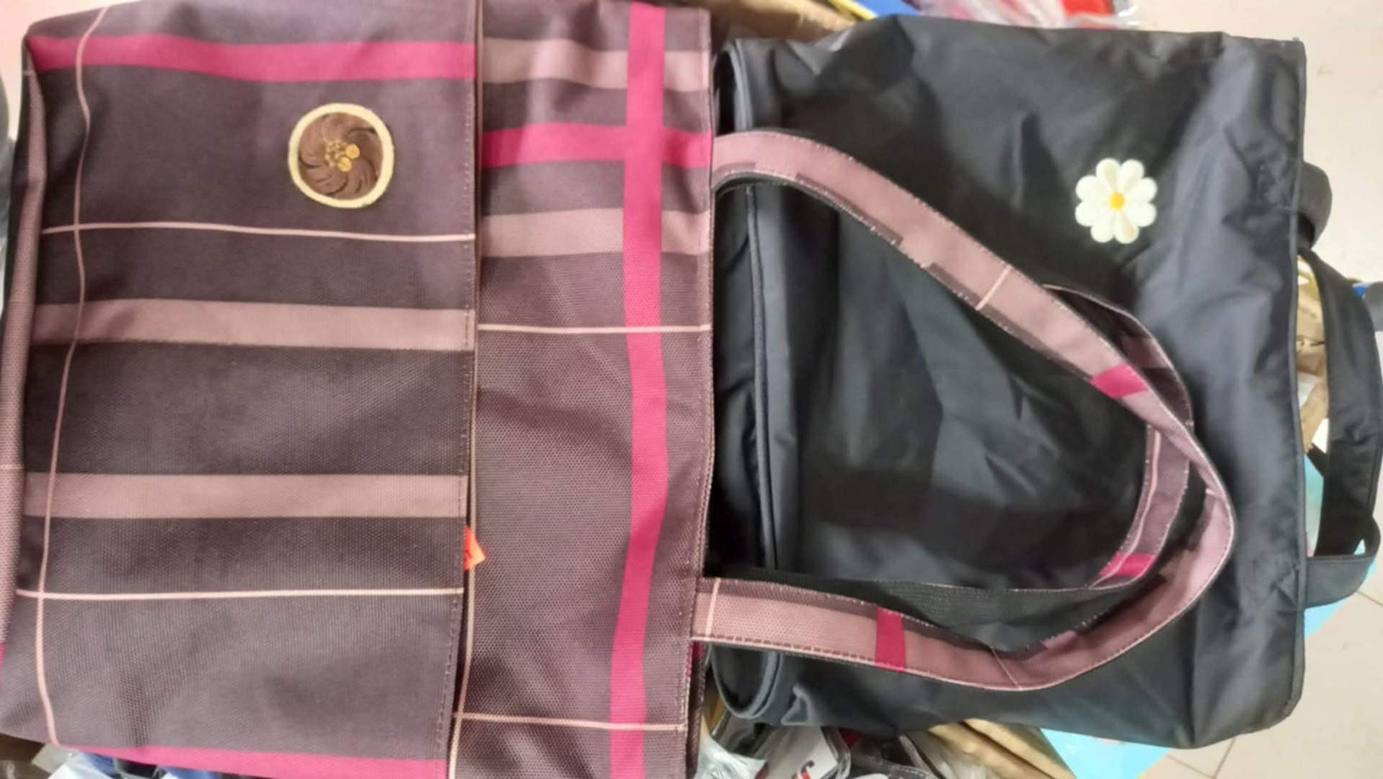
“Даавуун уут тор”
Мөнгөн хүрхрээн чимэг хоршоо

Slide 22
2025 онд
Түлхүүрийн оосор хийхээр туршилтын үе шатандаа явж байна.

Slide 23
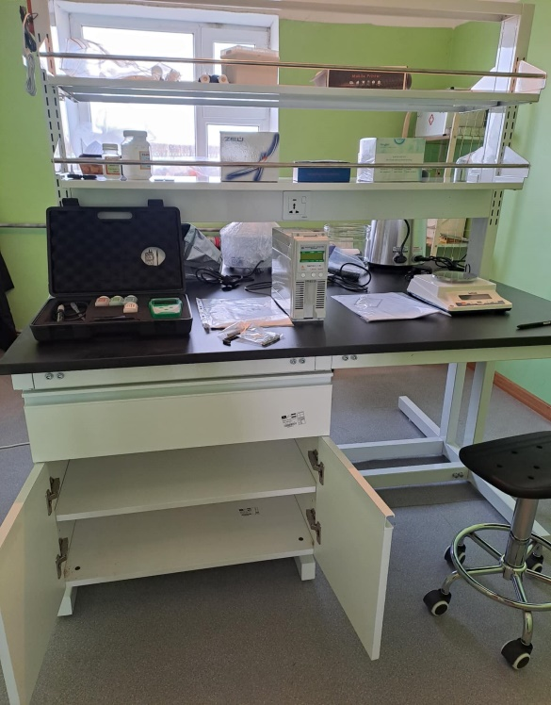
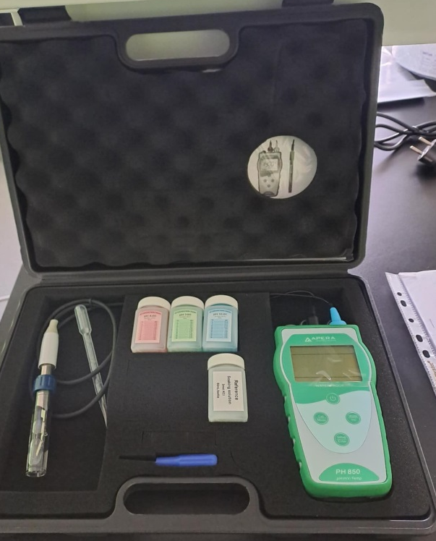
“Хамтын ажиллагаа”
-Түүхий эд, сүү сүүн бүтээгдэхүүнээ бэлтгэж нөөцөлж хоршин ажилладаг.
-Манай суманд сүүлийн жилүүдэд өрхийн үйлдвэрлэл эрчимтэй хөгжиж, малын гаралтай хүнсний бүтээгдэхүүнүүний нэр төрөл олширч, гараар савлагдан эцсийн бүтээгдэхүүн болон худалдаанд гарч байна.
-Тиймээс Сумын ЗДТГ, ИТХ-аас дэмжиж, ОНХС-ийн санхүүжилтээр сумын мал эмнэлэгийн тасагт малын гаралтай түүхий эд, мах махан бүтээгдэхүүн, сүү сүүн бүтээгдэхүүнийг шинжлэх анхан шатны лаборторитой болж байгаа нь талархууштай байна.

Slide 24
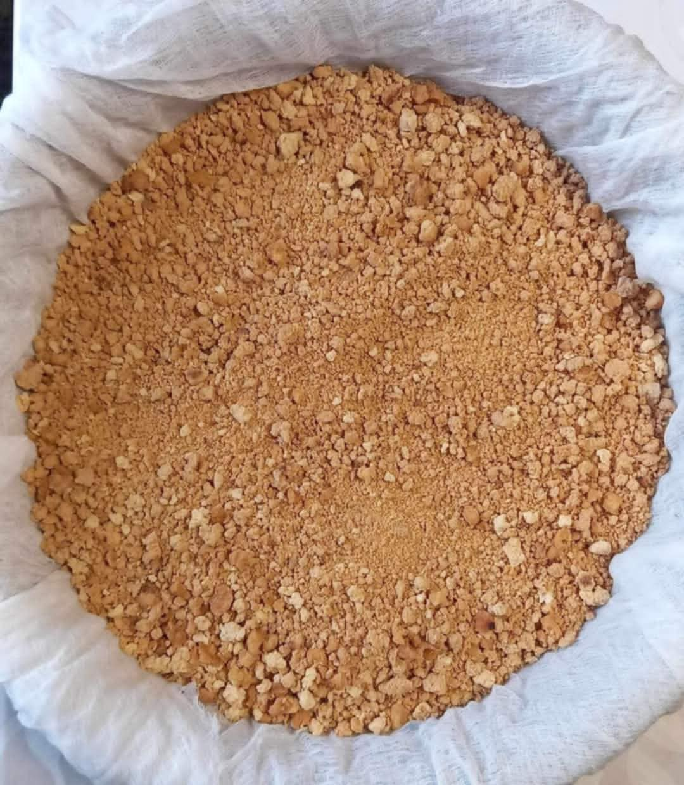
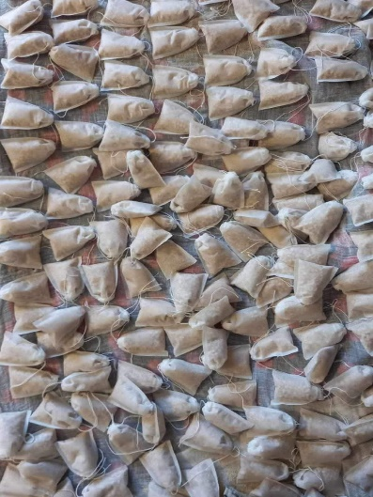
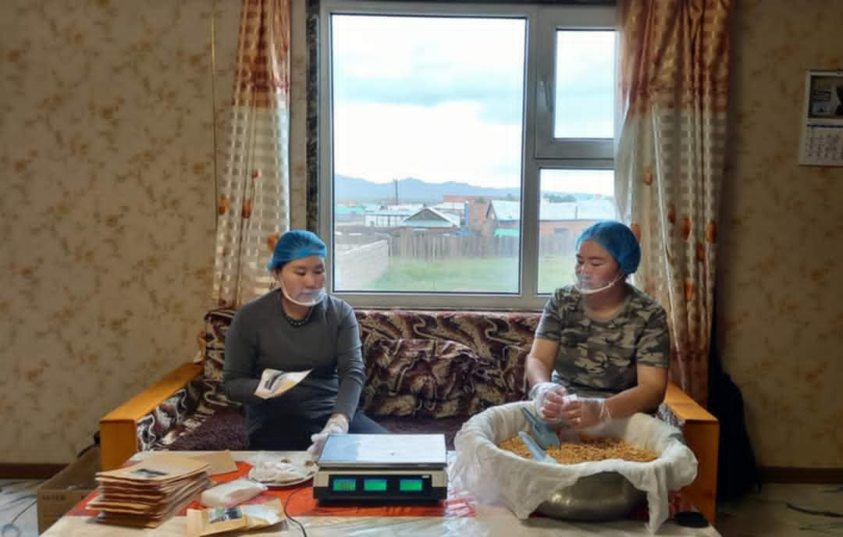
Цайны ээзгий
Сарлагийн сүүг таргаар ээдүүлэн шар сүүнээс нь огт авахгүйгээр зөөлөн галаар буцалган ээдэмд нь шингээн уламжлалт аргаар ширгээдэг. Мөн сүү сүүн бүтээгдэхүүнээ төмөр сав суулганд боловсруулж, шороо тоосноос хамгаалж даавуун уутанд хийн хатааж, байгальд ээлтэй хүнсний зориулалт бүхий сав багалаа боодлыг чухалчлан, ямар нэгэн химийн орц найрлагагүй, өдөр тутамдаа хүнсэнд хэрэглэхэд нэн тохиромжтой 100% эко, органик бүтээгдэхүүн худалдаанд гаргасанаараа нь давуу талтай. Ээзгий болон түүхий эд, сүү сүүн бүтээгдэхүүнээ бэлтгэн нийлүүлэхдээ малчин бүсгүйчүүдтэй харилцан тохирч хүнсний зориулалт бүхий сав суулга, даавуу, тааран материалтай уут тор бэлтгэн нийлүүлж, 100% эко бүтээгдэхүүн гаргах зарчим баримтлан гэрээ хийн ажилладаг.

Slide 25
“Цайны ээзгийний ач тус”
Ээзгий нь нүүрс усны агууламж өндөртэй тул уургын задралыг багасгаж, уураг дутгадлаас урьдчилан сэргийлдэг үндсэн үйлчилгээтэй.
Ээзгийг өдөр тутамдаа хүнсэнд хэрэглэснээр судасны хана зөөлөрч, даралт буурах, ясны сийрэгжилт, сахарын өвчнөөс урьдчилан сэргийлнэ.
Уураг, өөх тос, нүүрс усны зохилтой харьцааг бий болгосноор элэг хамгаалах, биеийн дархлааг сайжруулж өвчин эсэргүүцэх чадварыг нэмэгдүүлж, хор тайлах, цөс ялгаралтыг идэвхижүүлэх үйлчилгээ үзүүлдэг.
Ээзгийтэй цай нь амин дэм, эрдэс бодисоор баялаг бөгөөд хүний биеийн уургийг хангаж, тэнцвэржүүлэх үйлчилгээтэй, найрлаганд нь уургын бодис, сүүний чихэр харьцангуй их тул амтлаг чанартай өдөр тутамдаа хэрэглэх боломжтой органик бүтээгдэхүүн юм.
Хүний биеийн калийг нөхөж, ээзгийнд агуулагдах кальци, натрийн давс нь булчин, мэдрэлийн эсийн үйл ажиллагаанд тустай бол фосфорын давс нь уураг тархины үйл ажиллагаанд тустай.
Хоолны дэглэм барьж байгаа хүмүүст зөвлөхөд идэх, өлсөх мэдрэмжийг бууруулж өгдөг бөгөөд гэдэс цэвэрлэж, гоо сайханд тань сайнаар нөлөөлдөг.
Ээзгийг сайтар зажилж идэхэд шүдний бат бөх нөхцлийг бүрдүүлж, цусан хангамж сайжруулахад чухал нөлөө үзүүлдэг.

Slide 26
“ОРОЛЦОО”
Сүүлийн жилүүдэд Үндэсний хэмжээний чуулга уулзалт, үзэсгэлэн худалдаа, сургалт арга хэмжээнд Сум орон нутаг болоод Хоршоогоо төлөөлөн оролцсоор ирсэн. Аливаа зүйлд оролцоотой байх нь боломжийг олж харах, ямар нэгэн зүйлийг хийх сэдэл өгдөг. Боломжийг олж харсан л бол эхлэх шийдвэр гаргаж хүсэл тэмүүллийнхээ эзэн нь байх хэрэгтэй. Амжилтын нууц эхлэхэд оршдог. Хүрэх цэгээ харсан л бол эргэлзэх зүйлгүй эхлээрэй. Миний хувьд оролцоог эрхэмлэснээрээ иргэний үүргээ ухамсарлан хүмүүсийн сайн сайхан амьдралын төлөө сум орон нутагтаа өөрийн хувь нэмрийг оруулах үүрэгтэй гэдгээ ойлгосон.

Slide 27
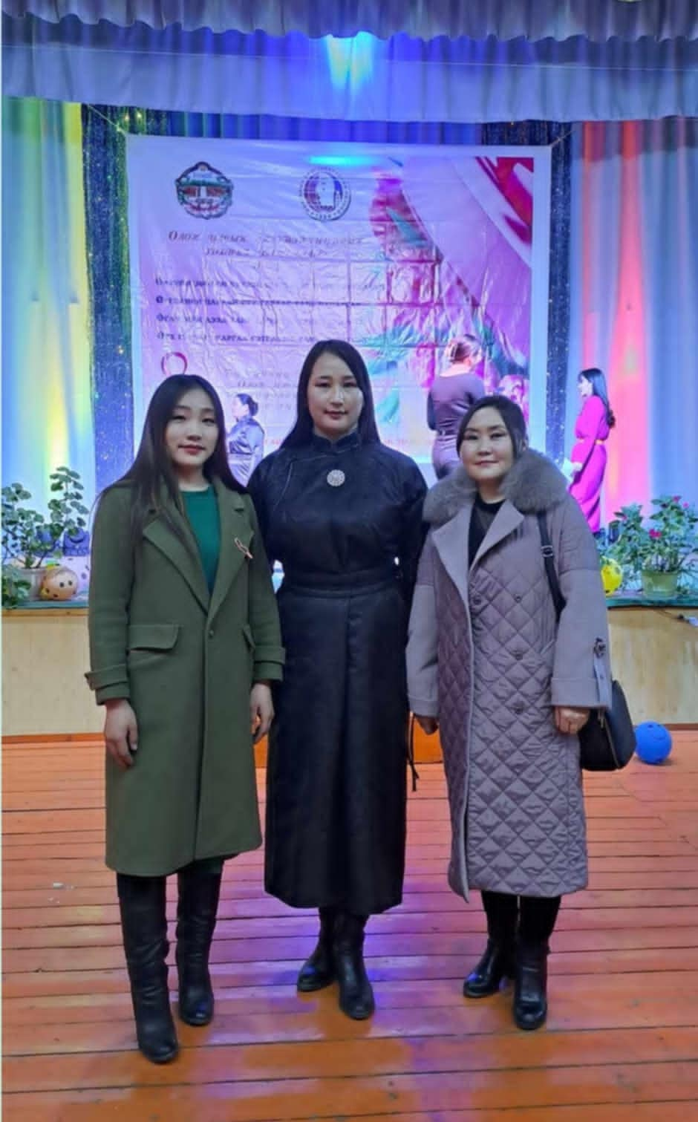
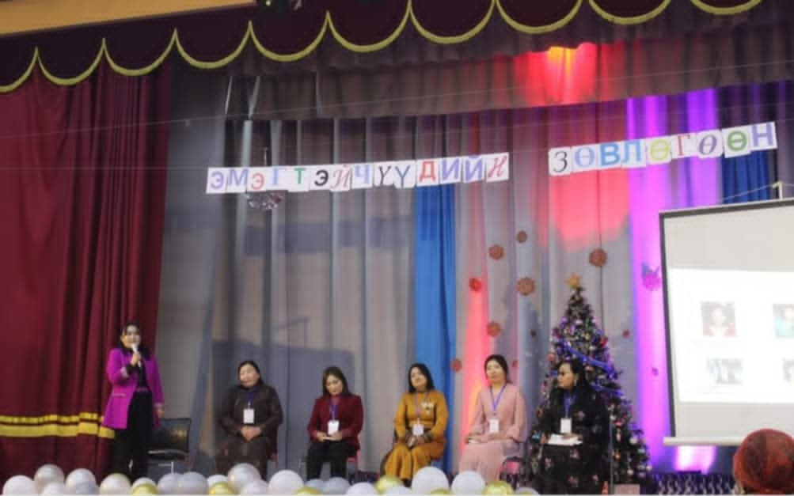
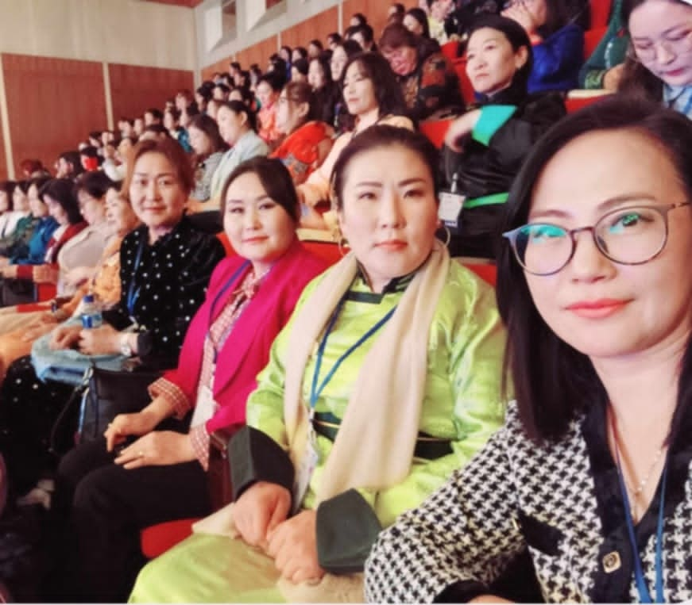
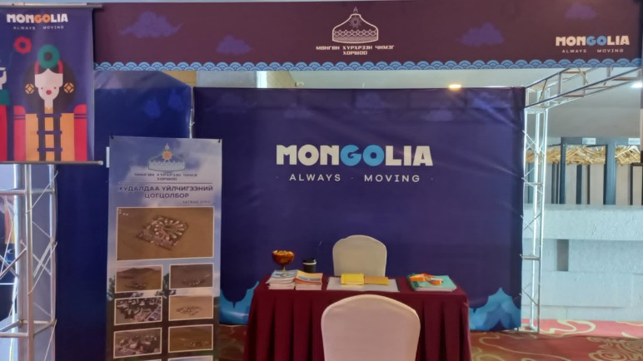

Slide 28
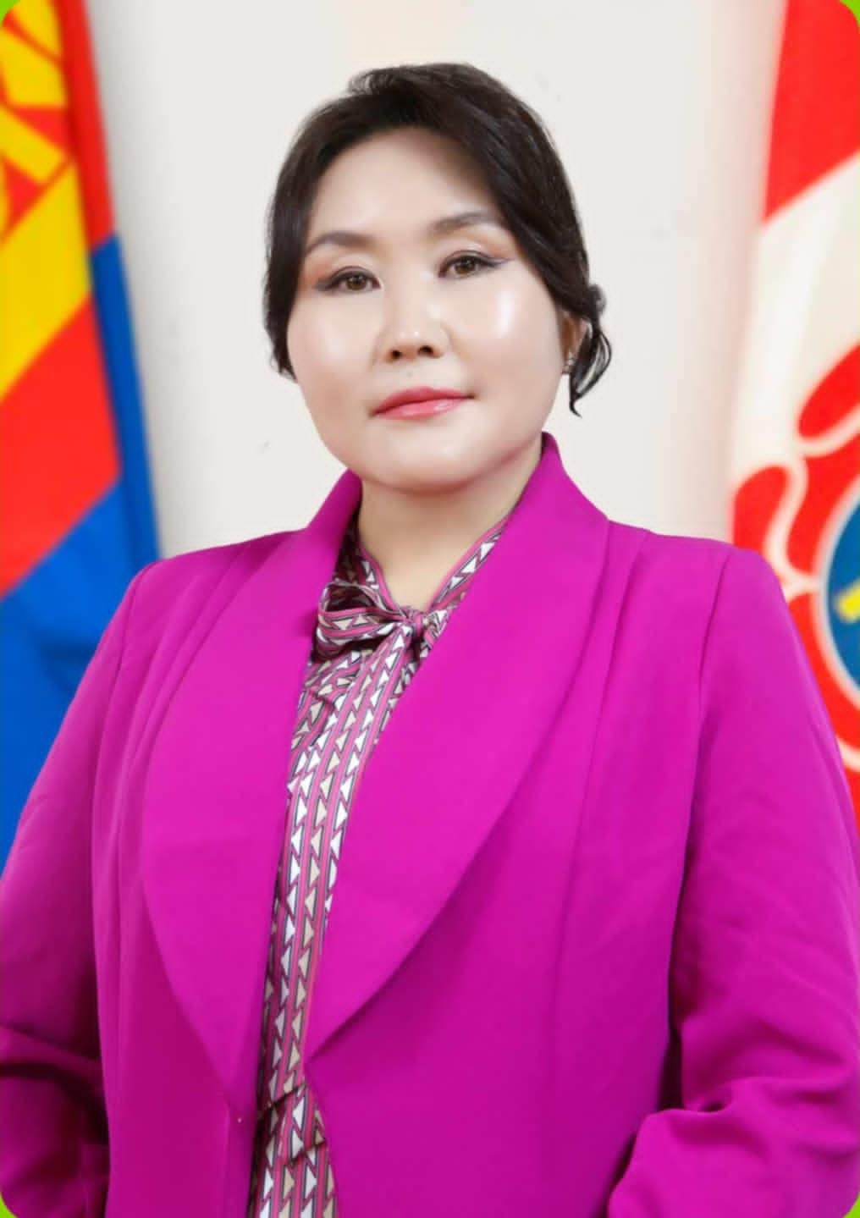
- Нийгмийн хариуцлагын хүрээнд: Сум орон нутгийнхаа иргэд, бизнес эрхлэгч нарт зориулан бизнесийн шинэ санаа, бүтээлч сэтгэлгээг хөгжүүлэх мэдээ мэдээллийг хүргэж, түгээн дэлгэрүүлж, зөвлөн туслаж ажилладаг. 2015 оноос эхлэн хуванцар савны хэрэглээг халах, гялгар уутнаас татгалзаж, даавуун торыг хэрэглээнд нэвтрүүлэх, хаягдал батерейг цуглуулах савыг байршуулан нөлөөллийн ажлыг хийж гүйцэтгэхийн зэрэгцээ олон нийтэд хор уршгийг нь таниулах, мэдээ мэдээллийг түгээн ажилласаар байна.
-2024 онд Сумын ИТХ-д нэр дэвшин төлөөлөгч болсноор төрийн бодлого шийдвэрийг анхан шатанд нь тэгш хүртээмжтэй, нээлттэй хүргэх, эргэх холбоотой ажиллах, сумынхаа иргэдийн эрүүл аюулгүй амьдрах орчин нөхцөлийг бүрдүүлэх, ажлын байрыг дэмжих тал дээр илүү анхаарч бүтээлч санал санаачлагыг дэмжих, цаашлаад үр ашгийг нэмэгдүүлэх, төр хувийн хэвшлийн уялдаа холбоог сайжруулах тал өөрийн байр суурийг илэрхийлэн ажиллаж байна.

Slide 29
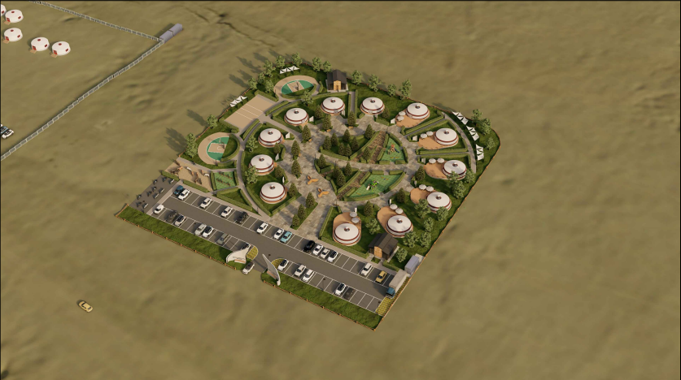
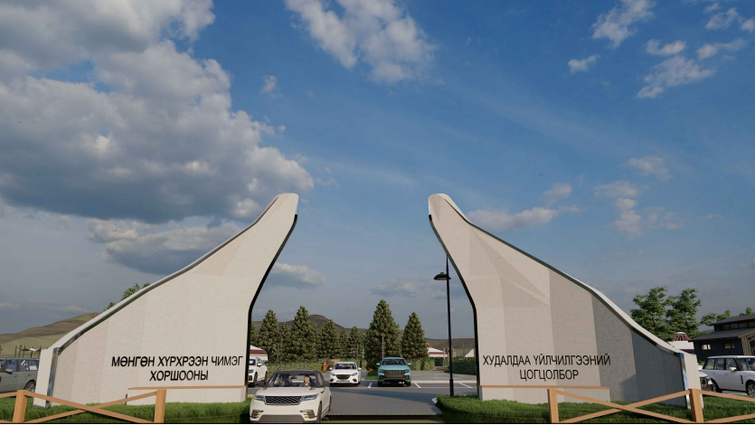
Хоршооны хүлээгдэж буй төсөл: Нутгийн иргэдийг түшиглэсэн аялал жуулчлалыг хөгжүүлэх зорилгоор 2023 оноос эхлэн Мөнгөн хүрхрээн чимэг хоршооны Худалдаа үйлчилгээний цогцолборыг барьж байгуулахаар төслөө боловсруулан шат шатны албан байгуулагуудад хүргүүлсээр ирсэн. Энэ төсөл хэрэгжсэнээр сум орон нутгийн хөгжил дэвшил, эдийн засгийн үр өгөөж, тав тухтай ажиллаж амьдрах орчин нөхцөл бүрдэж. маш олон давуу тал, боломжууд гарч ирэх юм.
Notes:
Дотоодын аялал жуулчлалыг хөгжүүлэх зорилгоор 2023 оноос эхлэн Мөнгөн хүрхрээн чимэг хоршооны Худалдаа үйлчилгээний цогцолборыг барьж байгуулахаар төслөө боловсруулан шат шатны албан байгуулагуудад хүргүүлсээр ирсэн. Энэ төсөл хэрэгжсэнээр сум орон нутгийн хөгжил дэвшил, эдийн засгийн үр өгөөж, тав тухтай ажиллаж амьдрах нөхцөл бүрдэж маш олон давуу тал, боломжууд гарч ирэх юм.

Slide 30
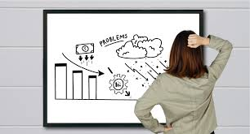
“СААД БЭРХШЭЭЛ”
Миний амьдрал бол дардан байгаагүй ээ. Хүмүүний ажил, амьдралаас саад бэрхшээл үргэлж урган гарч ирж, бид ч амаргүй замыг туулсаар ирдэг. Өмнөө үүссэн асуудал, шалгууртайгаа нүүр тулж байгаа үе бол: таныг амжилт өөд хүргэх хүсэл эрмэлзэл, зорилго золилтын чинь хөшүүрэг болж өгдөг. Тиймээс асуудал бүрээ шийдэх арга замаа олж харж, асуудал саад бэрхшээлээ урагшлах шат хэмээн алхам алхмаар өөдөө тэмүүлэн гишгэвэл АМЖИЛТ, харин зогсвол УНАЛТ гэдгийг мэдрэгддэг. Ийнхүү тав тухтай санагдсан газраа удаан суухгүйгээр Өнө мөнхөд Өөдөө тэмүүл гэдэг санааг хэлэхийг зорилоо.
PHOTO
PHOTO

Slide 31
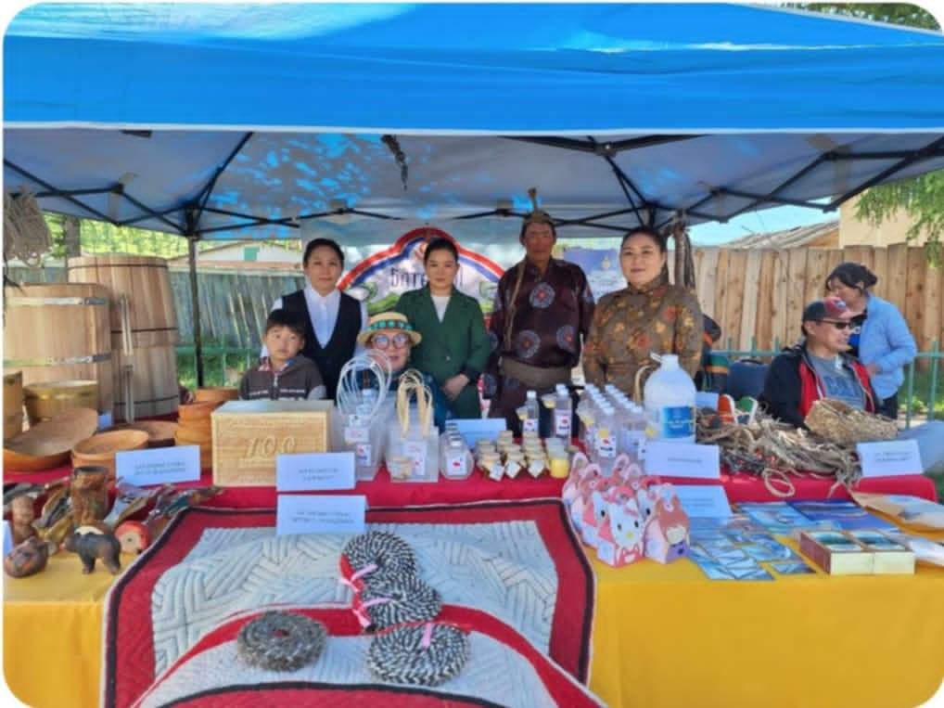
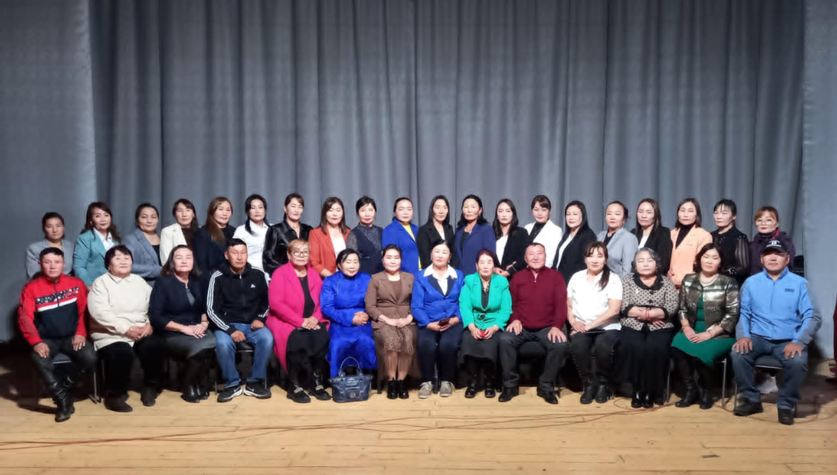
“АМЖИЛТ”
Бизнес эрхлэхэд: ажиллаж амьдарч буй орчноос эхлэн нийгэм хүн ардынхаа хэрэгцээ, цаг үеийн нөхцөл байдлыг харгалзан үзэж судалсаны эцэст төлөвлөгөө гарган, урьдчилан бэлтгэх замаар эрсдэлээ тооцож ажиллах шаардлага тулгардаг. Хүн алдаан дээрээсээ суралцаж чадвал амжилтын нэг хэлбэр болдог. Энэ бүхэн маш энгийн зүйлээс эхэлдэг. Тухайлбал
-Би хүнсний худалдаа эрхлэгч:
Бурхан багшийн их дүйчэн өдрөөр Монголчууд цагаан хоол иддэг. Энэ өдөр тохиох өдрөөс өмнө цагаан хоолны материал болох цагаан будаа, үзэм, масло, сүү сүүн бүтээгдэхүүний татан авалтаа тохирох хэмжээгээр хийсэн байхад л хангалттай. Цаг хугацаа, тээвэрлэлтийн хувьд ялангуяа хөдөө орон нутгийн худалдаачид илүү их эрсдлээ тооцож ажиллах шаардлага тулгардаг. Монголчууд бидний баяр их. Байхгүй, дууссан гээд суугаад байвал хэцүү. Тэгэхээр зөв төлөвлөлт зайлшгүй хэрэг болдог. Энэ мэтчилэн бүх бараагаа тооцож татан авалт хийх шаардлага тулгардаг
PHOTO
PHOTO
Notes:
Бизнес эрхлэхэд: ажиллаж амьдарч буй орчноос эхлэн нийгэм хүн ардынхаа хэрэгцээ, цаг үеийн нөхцөл байдлыг харгалзан үзэж судалсаны эцэст төлөвлөгөө гарган, урьдчилан бэлтгэх замаар эрсдэлээ тооцож ажиллах шаардлага тулгардаг. Хүн алдаан дээрээсээ суралцаж чадвал амжилтын нэг хэлбэр болдог. Энэ бүхэн маш энгийн зүйлээс эхэлдэг. Тухайлбал Бурхан багшийн их дүйчэн өдрөөр Монголчууд цагаан хоол иддэг. Энэ өдөр тохиох өдрөөс өмнө цагаан хоолны материал болох цагаан будаа, үзэм, масло, сүү сүүн бүтээгдэхүүний татан авалтаа тохирох хэмжээгээр хийсэн байхад л хангалттай. Энэ мэтчилэн бүх бараагаа тооцож татан авалт хийх шаардлага тулгардаг. Цаг хугацаа, тээвэрлэлтийн хувьд ялангуяа хөдөө орон нутгийн худалдаачид илүү их эрсдэлээ тооцож ажилладаг.

Slide 32
САХИЛГА БАТ, ХАРИЛЦАА ХАНДЛАГА
Бизнес эрхлэхэд: тууштай, тогтвортой байдал хамгийн чухал хүчин зүйл болдог. Хүн тууштай хөдөлмөрлөж чадсанаар өдөр бүр ажлын туршлага хуримтлуулж, бизнесийн үйл ажиллагаа нь алхам алхамаар сайжирж, бизнесийн санаа, бүтээлч ажлын үндэс суурь нь батжиж байдаг. Энэ их туршлага маань биднийг мэргэшүүлдэг. Өдөр бүр өөрийгөө хөгжүүлж, орчин үетэйгээ хөл нийлүүлэн алхахыг хичээдэг ч, баклавар зэрэг горилох хүсэл тэмүүлэл, цаг зав байсангүй ээ надад.
- Харин би амьдралын их сургууль төгссөн гэж хэлэх дуртай. Үүнээсээ нэрэлхэж байгаагүй. Бусад эцэг эхчүүдийн адил үр хүүхдүүдээ мэдлэг боловсролтой, улс орондоо хэрэгтэй боловсон хүчин болгон төлөвшүүлэхийн төлөө ажилладаг жирийн нэгэн ЭЭЖ байгаа юм шүү. Мөн амьдралын зөв дадал зуршлыг эрхэмлэж эрүүл байж үр хүүхэд хойч үедээ үлгэрлэн ажиллах нь эрүүл Монгол иргэнийг төлөвшүүлэхэд хүн бүрийн хүчин зүтгэл хэрэгтэй гэж боддог. Ажлын амжилт бүтээлийн ард тууштай зан чанар, харилцаа, хандлага, ёс зүй, сайхан сэтгэл, хүн чанар, идэвх санаачлага, хичээл зүтгэл, нөр их хөдөлмөр, хүндлэл, ухаарал оршиж байдаг.
PHOTO
PHOTO
Notes:
Монголчууд бидний баяр их. Байхгүй, дууссан гээд суугаад байвал хэцүү. Тиймээс тууштай, тогтвортой байдал хамгийн чухал хүчин зүйл болдог. Хүн тууштай хөдөлмөрлөж чадсанаар өдөр бүр ажлын туршлага хуримтлуулж, Үйл ажиллагаа нь алхам алхамаар сайжирж, бизнесийн санаа бүтээлч ажлын үндэс суурь нь батжиж байдаг. Энэ их туршлага маань биднийг мэргэшүүлдэг. Баклавар зэрэг горилох хүсэл тэмүүлэл, цаг зав байсангүй ээ. Харин би амьдралын их суургууль төгссөн гэж хэлэх дуртай. Үүнээсээ нэрэлхэж байгаагүй. Өдөр бүр өөрийгөө хөгжүүлж, орчин үетэйгээ хөл хийлүүлэн алхахыг хичээдэг. Бусад эцэг эхчүүдийн адил үр хүүхдүүдээ мэдлэг боловсролтой, улс орондоо хэрэгтэй боловсон хүчин болгон төлөвшүүлэхийн төлөө ажилладаг жирийн нэгэн ээж байгаа юм шүү. Мөн амьдралын зөв дадал зуршлыг эрхэмлэж эрүүл байж үр хүүхэд хойч үедээ үлгэрлэн ажиллах нь эрүүл саруул Монгол иргэнийг төлөвшүүлэхэд хүн бүрийн хүчин зүтгэл хэрэгтэй гэж боддог оо. Ажлын амжилт бүтээлийн ард тууштай зан чанар, харилцаа, хандлага, ёс зүй, сайхан сэтгэл, хүн чанар, идэвх санаачлага, хичээл зүтгэл, хөдөлмөр, хүндлэл, ухаарал оршиж байдаг.

Slide 33
“АМЬДРАЛЫН АЛТАН ТҮЛХҮҮР ЗӨВХӨН ТАНЫ ГАРТ БАЙДАГ”
Эцэст нь хэлэхэд: Би анх удаа үндэсний хэмжээний том тайзан дээр үг хэлж байна. Энэ бол миний нэг шат ахисан алхам юм. Амьдрал бол баян. Одоо би 47 настай. Тэтгэвэрт гарах нас маань болоогүй ч, тэтгэвэрт гарах ажилласан жил маань гүйцсэн байгаа. Цаашдаа ч хийж бүтээх хүсэл тэмүүлэл минь,оролцох оролцоо маань, нийгэмрүү чиглэсэн хэвээр байх болно. Амьдралын алтан түлхүүр зөвхөн таны гарт байдаг гэж хэлээд илтгэлээ өндөрлөе.

Slide 34
АНХААРАЛ ХАНДУУЛСАНД БАЯРЛАЛАА!

